Slide 1

Group Ware
화면 정의서
다양한 서비스 단 하나의 페이지
1조 신국현 전지혜 변정민 김지완 이수진

Slide 2
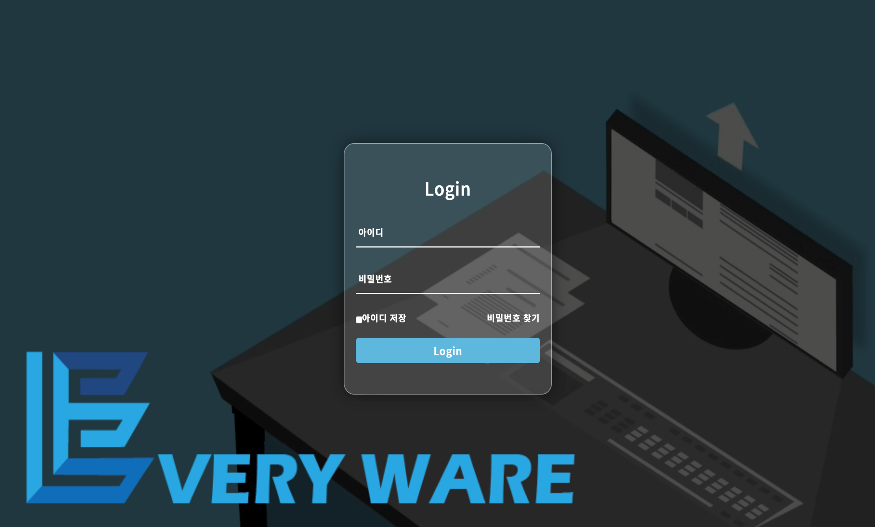
Page Title | 로그인 페이지 | Screen ID | SS-RC-01-00-01 | Date | 230620
Author | 신국현 | Screen Path
Description | 로그인 페이지
Detail Description
1 | 본인 아이디를 입력
2 | 본인 아이디에 맞는 비밀번호 입력
3 | 정보가 올바르다면 다음 페이지로 이동, 올바르지 않고 여러 번 틀렸을 경우 접속 제한이 걸린다.
4 | 아이디와 이메일을 입력하면 임시 비밀번호가 등록되어 있는 이메일로 전송이 된다.
5
6
7
8
9
10
화면 설명
그룹웨어 로그인 페이지, 일반사원,, 관리자 구분없이 로그인 가능하다.
3
4
1
5
6
7
8
9
10
2
1
2
4

Slide 3







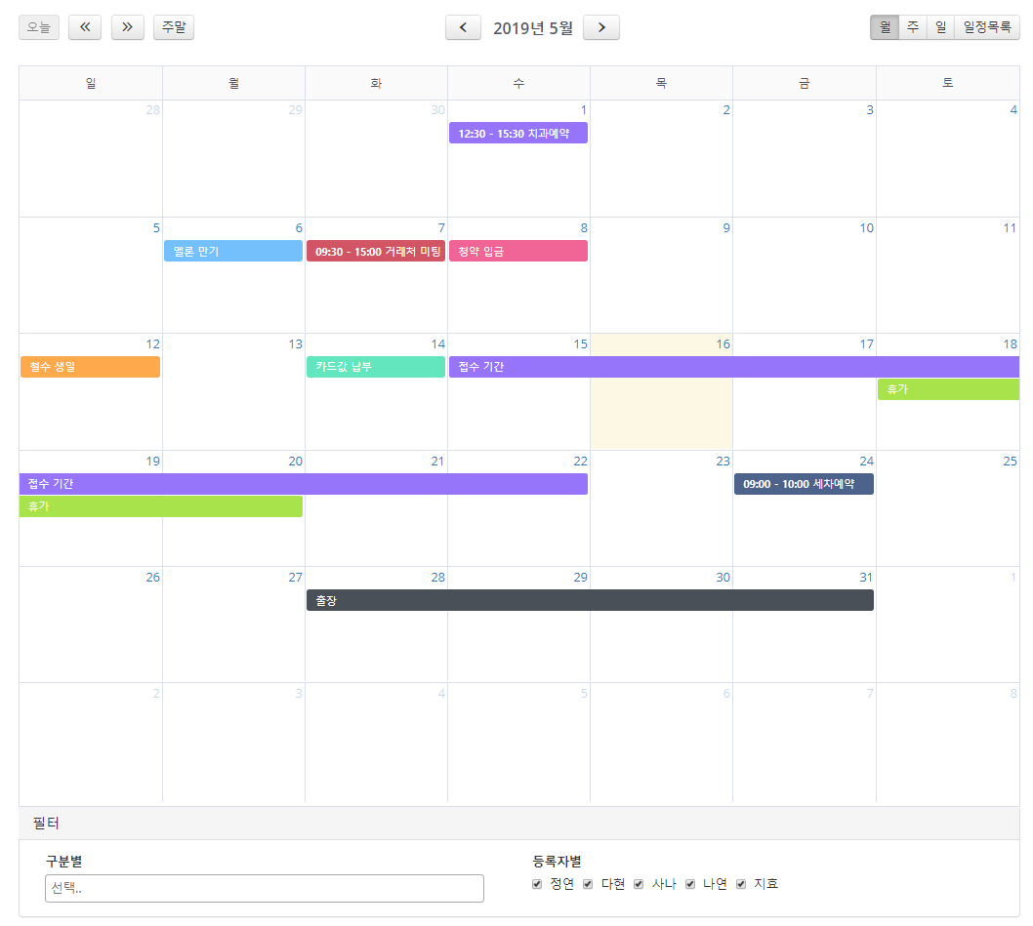
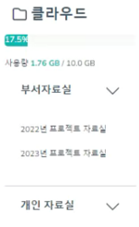
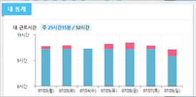

Page Title | 메인 메뉴 | Screen ID | SS-RC-01-00-01 | Date | 230620
Author | 신국현 | Screen Path | 메인 메뉴
Description | 메인 메뉴 구성 설명
Detail Description
1 | 사용자의 정보를 간략히 볼 수 있다.
2 | 게시판의 정보를 간략히 볼 수 있다.
3 | 근태의 츨퇴근 시간을 간략히 볼 수 있다.
4 | 근퇴의 일주일 치 정보를 볼 수 있다.
5 | 클라우드의 용량과 정보를 간략히 볼 수 있다.
6 | 일정의 대한 정보를 주,금일,내일 로 볼 수 있다.
7 | 일정의 정보를 간략히 볼 수 있다.
8 | 회사 내에 행상, 홍보등의 광고를 보여준다
9
10
화면 설명
로그인 후 첫 번째로 보이는 페이지
6
NAME
공지사항
자유게시판
2
1
금주 일정
오늘 일정
내일 일정
9
제목 | 작성자 | 작성일
주차장 통제 안내 | 김지완 | 2023-06-22
엘리베이터 시공 안내 | 이수진 | 2023-05-12
사내 체육대회 | 변정민 | 2023-03-02
 | :
 | :
Search
12건
3건
2건
10
메일
7
전자결재
개발팀
김지완 팀장
근태관리
주소록
결 제 2 건
근무일 626
캘린더
3
클라우드
12:31:24
게시판
5
예약
출근
08:00:56
퇴근
TODO
00:00:0
설문
4
< 여기는 광고 >
8

Slide 4

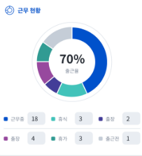
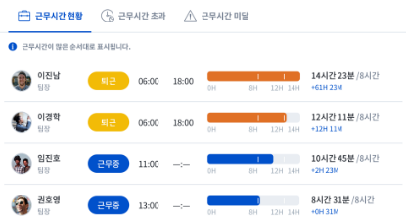


Page Title | 관리자 페이지 | Screen ID | SS-RC-01-00-01 | Date | 230620
Author | 신국현 | Screen Path
Description
Detail Description
1
2
3
4
5
6
7
8
9
10
화면 설명
우측 하단 메뉴오픈 버튼
NAME
사원관리
이메일
전자결재
회사 E.W
근태관리
부서 인사팀
캘린더
직급 부장
게시판
이름 000
예약
공지사항
자유게시판
부서 - 7
제목 | 작성자 | 작성일
주차장 통제 안내 | 김지완 | 2023-06-22
엘리베이터 시공 안내 | 이수진 | 2023-05-12
사내 체육대회 | 변정민 | 2023-03-02
 | :
 | :
TODO
설문
사원 - 53
채팅

Slide 5
Page Title | 관리자 페이지 | Screen ID | SS-RC-01-00-01 | Date | 230620
Author | 신국현 | Screen Path
Description
Detail Description
1
2
3
4
5
6
7
8
9
10
화면 설명
우측 하단 메뉴오픈 버튼
NAME
사원관리
직급 / 부서 / 이름
이메일
이름 | 부서 | | 직급 | | 입사일 | | 근무일 |
전자결재
이름
개발
부장
2000년 07월 00일
9999 일
근태관리
이름
개발
과장
2000년 07월 00일
9999 일
캘린더
게시판
개발
차장
2000년 07월 00일
9999 일
이름
예약
TODO
이름
개발
팀장
2000년 07월 00일
9999 일
설문
채팅
이름
개발
사장
2000년 07월 00일
9999 일
이름
개발
사원
2000년 07월 00일
9999 일
<
1
2
3
4
5
>

Slide 6



Page Title | 메인 메뉴 | Screen ID | SS-RC-01-00-01 | Date | 230620
Author | 신국현 | Screen Path | 메인 메뉴
Description | 메인 메뉴 구성 설명
Detail Description
1 | 어느 페이지에서나 항상 있어야 된다. 클릭시 메뉴가 나온다.
2 | 메신저 창을 뛰우는 버튼
3 | 화상채팅을 뛰우는 버튼
4 | 관리자 페이지로 이동하는 버튼 권한이 1개도 없는 사원은 이 버튼이 보이지 않고, 권한이 1개라도 있어야 볼 수 있다.
5
6
7
8
9
10
화면 설명
우측 하단 메뉴오픈 버튼
Home
NAME
공지사항
자유게시판
금주 일정
오늘 일정
내일 일정
9
제목 | 작성자 | 작성일
주차장 통제 안내 | 김지완 | 2023-06-22
엘리베이터 시공 안내 | 이수진 | 2023-05-12
사내 체육대회 | 변정민 | 2023-03-02
 | :
 | :
Search
12건
3건
2건
10
메일
전자결재
개발팀
김지완 팀장
2
3
4
근태관리
주소록
결 제 2 건
근무일 626
캘린더
클라우드
12:31:24
게시판
예약
출근
08:00:56
퇴근
TODO
00:00:0
설문
< 여기는 광고 >
1

Slide 7












여기 있는 것들 활용
Page Title | 클라우드 | Screen ID | SS-RC-01-00-01 | Date | 230624
Author | 신국현 | Screen Path | 클라우드
Description | 클라우드 설명
Detail Description
1 | 체크되어 있는 파일을 다운로드 한다.
2 | 업로드할 파일을 선택 할 수 있다
3 | 체크되어 있는 파일을 삭제 한다.
4 | 해당 파일만 체크가 가장하고 전체 체크도 가능하다.
5 | 목록에 유형별로 리트스가 정렬된다.
6 | 업로드할 파일을 클라우드에 올려 두면 업로드 된다.
7
8
9
10
화면 설명
클라우드는 개인과 부서로 나뉘고 형식은 동일하다.
8
9
10
클라우드
NAME
클라우드
Search
부서
My클라우드
다운로드
업로드
삭제
용량
메일
전자결재
근태관리
주소록
캘린더
산물출.doc
산물출.doc
산물출.doc
산물출.doc
산물출.doc
6
클라우드
- 부서 클라우드
게시판
업로드 할 파일을 올려두세요
- My 클라우드
예약
TODO
설문
산물출.doc
기획서.pdf
Notes:
리스트로 보여줄지 파일 형식에 맞춰 이미지를 해줄지 고민중

Slide 8
Page Title | 로그인 페이지 | Screen ID | SS-RC-01-00-01 | Date | 230620
Author | 신국현 | Screen Path
Description | 로그인 페이지
Detail Description
1 | 방 아이디를 입력해서 입장한다. 방이 존재하면 입장하고 없으면 생성되게 한다.
2 | 방 아이디에 입장한다.
3
4
5
6
7
8
9
10
화면 설명
화상채팅
3
4
5
6
7
8
9
10
1
방 아이디를 입력해주세요
2
입력

Slide 9
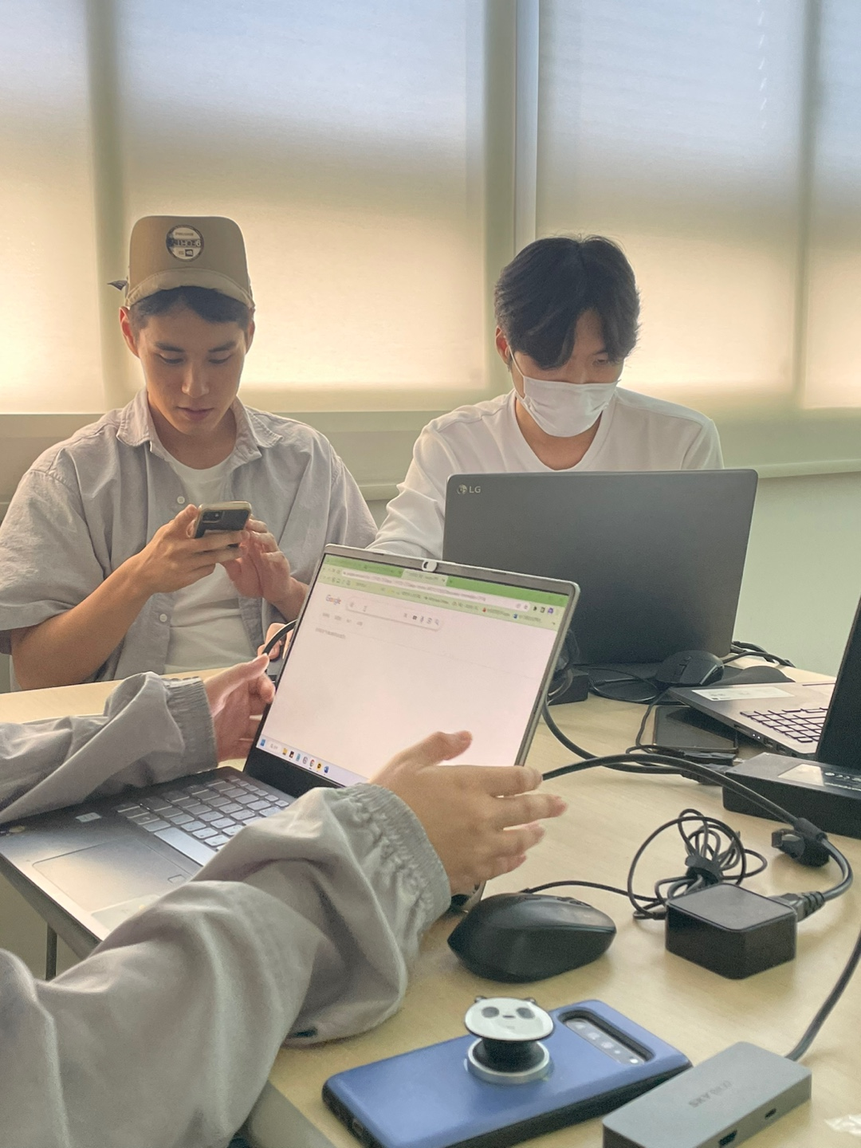
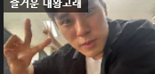
Page Title | 화상채팅 | Screen ID | SS-RC-01-00-01 | Date | 230620
Author | 신국현 | Screen Path | 화상채팅
Description | 화생채팅
Detail Description
1 | 상대방의 모습이 보여진다.
2 | 사용자의 모습이 보여진다.
3 | 사용자의 소리 on/off 기능
4 | 사용자의 화면 on/oof 기능
5 | 상대방의 채팅을 보여준다
6 | 사용자의 채팅을 보여준다.
7 | 채팅 입력 칸
8
9
10
화면 설명
아이디를 입력 후 방에 들어 온 후의 화상 채팅
상대
1
5
8
9
V
10
나
6
hello
2
3
4
소리off
7
화면off
내용을 입력해주세요

Slide 10
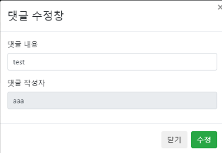


Page Title | 문의(상세보기) | Screen ID | SS-RC-01-00-01 | Date | 230620
Author | 김지완 | Screen Path | 문의
Description | 게시판 설명
Detail Description
1 | 취소를 누르면 창이 닫힌다
2 | 등록을 누르면 답변이 등록된다
3
4
5
6
7
8
9
10
화면 설명
Home
답변창
NAME
답변
Search
문의 - 상세보기
안녕하세요 Every Where담당자 입니다. 자세한 내용을 듣고싶으면 회사 대표번호 042-555-6100 으로 전화주세요
메일
글쓴이
000회사
답변자
전자결재
제목
전지혜 대표
근태관리
구매 문의 드립니다
주소록
1
2
캘린더
내용
안녕하십니까 000회사 대표 000입니다. 저희 회사가 요번에 ERVERT WHERE의 그룹 웨어를 사용 해보고자 문의 드립니다.
취소
등록
클라우드
게시판
TODO
채팅
여기 있는 것들 활용
2
답변달기
뒤로가기
4
5
6
7
8
9
10

Slide 11
Page Title | 문의(상세보기) | Screen ID | SS-RC-01-00-01 | Date | 230620
Author | 김지완 | Screen Path | 문의
Description | 게시판 설명
Detail Description
1
2
3
4
5
6
7
8
9
10
화면 설명
Home
NAME
Search
문의 - 상세보기
메일
글쓴이
000회사
전자결재
근태관리
제목
구매 문의 드립니다
주소록
캘린더
내용
안녕하십니까 000회사 대표 000입니다. 저희 회사가 요번에 ERVERT WHERE의 그룹 웨어를 사용 해보고자 문의 드립니다.
클라우드
게시판
TODO
채팅
여기 있는 것들 활용
답변 1
2
2023/06/25 10:00
안녕하세요 Every Where담당자 입니다. 자세한 내용을 듣고싶으면 회사 대표번호 042-555-6100 으로 전화주세요
4
5
6
7
8
9
10

Slide 12




Page Title | 주소록 | Screen ID |  | Date
Author | 전지혜 | Screen Path
Description | 주소록 추가
Detail Description
1 | 연락처 추가를 원하는 폴더를 선택한다.
2 | 엑셀을 업로드하여 주소록을 추가할 수 있다.
3 | 엑셀 업로드를 위한 양식을 다운로드 받는다.
4 | 추가할 내용을 직접 입력하거나 엑셀을 업로드한 내용을 확인할 수 있다.
5 | 저장버튼을 누르면 연락처 추가가 완료된다.
6
7
8
9
10
화면 설명
주소록
NAME
연락처 추가
연락처 추가
Search
1
2
3
전사 조직도
폴더 선택
엑셀 업로드
양식 다운로드
메일
부서 조직도
4
소속 | 이름 | 휴대폰 | 이메일 | 회사전화
전자결재
근태관리
개인 주소록
주소록
새 폴더
캘린더
거래처
클라우드
협력업체
게시판
예약
TODO
설문
5
저장

Slide 13






Page Title | 주소록 | Screen ID |  | Date
Author | 전지혜 | Screen Path
Description | 조직도
Detail Description
1 | 전사 또는 소속부서의 조직도를 조회한다.
2 | 직원명 더블클릭 또는 버튼을 클릭하여 조직도 내의 직원을 선박스로 옮긴다.
3 | 선택박스의 직원들에게 메일,쪽지 등을 발송하거나 개인 주소록에 추가한다.
4
5
6
7
8
9
10
화면 설명
주소록
NAME
연락처 추가
전사 조직도
Search
3
전사 조직도
1
+
메일
부서 조직도
📂 인사팀
홍길동(팀장)
전자결재
홍길동(팀장)
김부장(부장)
근태관리
개인 주소록
김부장(부장)
새 폴더
박대리(대리)
주소록
이차장(차장)
캘린더
거래처
박대리(대리)
클라우드
협력업체
정사원(사원)
2
게시판
📂 총무팀
예약
…...........
…...........
TODO
…...........
설문
…...........
…...........
📂 총무팀
…...........
…...........

Slide 14

Page Title | 주소록 | Screen ID |  | Date
Author | 전지혜 | Screen Path
Description | 주소록 관리
Detail Description
1 | 연락처 목록을 조회하고 수정이 가능하다.
2 | 선택한 연락처를 통해 메일, 문자등을 발송하거나 연락처를 즐겨찾기에 추가 또는 삭제를 할 수 있다.
3 | 연락처를 엑셀로 다운로드 받는다.
4 | 연락처를 수정, 삭제한 내용을 저장한다.
5
6
7
8
9
10
화면 설명
주소록
NAME
연락처 추가
개인 주소록 - 거래처
Search
2
전사 조직도
메일 발송
문자 발송
즐겨찾기
삭제
3
엑셀 다운로드
메일
부서 조직도
1
□ | 소속 | 이름(직책) | 휴대폰 | 이메일 | 회사전화
□ | Microsoft | 홍길동(사원) | 010-1234-1234 | a001@microsoft.com | 02-1234-1234
□ | Apple | …. | ….. | ….. | …...
□
□
□
전자결재
근태관리
개인 주소록
주소록
새 폴더
캘린더
거래처
클라우드
협력업체
.
.
.
게시판
예약
TODO
설문
4
저장

Slide 15
Page Title | 주소록 | Screen ID |  | Date
Author | 전지혜 | Screen Path
Description | 주소록 폴더 관리
Detail Description
1 | 주소록 폴더를 추가한다.
2 | 주소록 폴더를 삭제한다.
3 | 폴더명, 주소록 종류 등 주소록에 관한 설정을 수정한다.
4 | 추가, 삭제, 수정 등 주소록 변경사항을 저장한다.
5
6
7
8
9
10
화면 설명
주소록
NAME
연락처 추가
주소록 폴더
Search
전사 조직도
메일
1
╋
추가
2
삭제
부서 조직도
3
전자결재
📂
폴더명
근태관리
개인 주소록
새 폴더
📂 새 폴더
주소록
📂 거래처
종류
○ 사내주소록
캘린더
거래처
협력업체
📂 협력업체
○ 사외주소록
클라우드
게시판
상위폴더
예약
TODO
설문
4
저장

Slide 16



Page Title | 전자결재 | Screen ID |  | Date
Author | 전지혜 | Screen Path
Description | 결재HOME (대쉬보드)
Detail Description
1 | 최근 문서 작성 시 사용한 문서 템플릿을 보여주고 클릭 시 해당 문서 작성으로 연결된다.
2 | 중요도가 높은 문서에 대해 간략한 현황을 보여주고 클릭 시 해당 문서함으로 연결된다.
3 | 최근 수신한 문서 리스트를 보여준다.
4
5
6
7
8
9
10
화면 설명
전자결재
NAME
새 문서 작성
결재HOME
Search
결재HOME
1
최근 사용한 양식
메일
결재문서함
사업계획서
명함 신청
사내교육
출장 신청
전자결재
결재 대기
근태관리
결재 예정
주소록
2
결재 현황
결재 완료
캘린더
클라우드
수신문서함
결재 대기 문서
열람하지 않은 문서
진행 중인 문서
게시판
부서 수신
3
0
2
예약
참조/열람
TODO
개인문서함
설문
내 기안
3
최근 수신 문서 (5건)
임시저장
스크랩
번호 | 제목 | 작성자 | 부서 | 일자
2023-인사팀-0001 | 보직(변경) 인사이동 건 | 홍길동 | 인사팀 | 2023-06-26
2023-총무팀-0001 | …. | ….. | ….. | …...
설정
서명관리
대결관리

Slide 17
Page Title | 전자결재 | Screen ID |  | Date
Author | 전지혜 | Screen Path
Description | 문서 리스트 조회
Detail Description
1 | 선택한 문서함 카테고리에 맞는 문서 리스트를 보여준다.
2 | 제목을 클릭하면 해당 문서 페이지로 연결된다.
3
4
5
6
7
8
9
10
화면 설명
전자결재
NAME
새 문서 작성
부서 수신
Search
결재HOME
메일
1
결재문서함
□ | 번호 | 제목 | 작성자 | 부서 | 일자
□ | 2023-인사팀-0001 | 보직(변경) 인사이동 건 | 홍길동 | 인사팀 | 2023-06-26
□ | 2023-총무팀-0001 | …. | ….. | ….. | …...
□
□
□
전자결재
결재 대기
2
근태관리
결재 예정
주소록
결재 완료
캘린더
클라우드
수신문서함
.
.
.
게시판
부서 수신
예약
참조/열람
TODO
개인문서함
설문
내 기안
임시저장
스크랩
설정
서명관리
대결관리

Slide 18

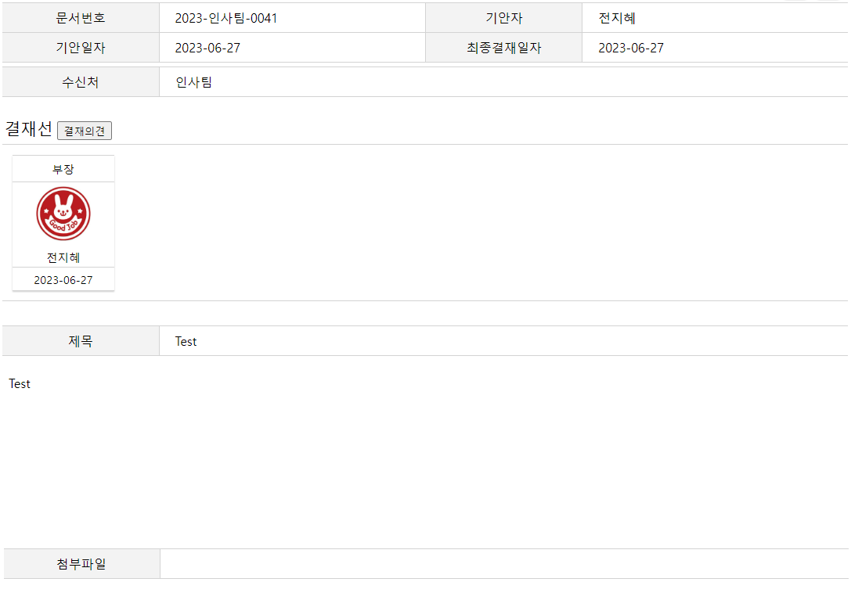
Page Title | 주소록 | Screen ID |  | Date
Author | 전지혜 | Screen Path
Description | 문서 조회
Detail Description
1 | 문서 내용을 보여준다.
2 | 결재의견을 볼 수 있는 모달을 연다.
3 | 스크랩 문서에 추가하거나 삭제한다.
4 | 문서를 출력한다.
5
6
7
8
9
10
화면 설명
전자결재
NAME
새 문서 작성
문서
Search
3
4
결재HOME
1
메일
결재문서함
전자결재
결재 대기
근태관리
결재 예정
2
주소록
결재 완료
캘린더
클라우드
수신문서함
게시판
부서 수신
예약
참조/열람
TODO
개인문서함
설문
내 기안
임시저장
스크랩
설정
서명관리
대결관리

Slide 19

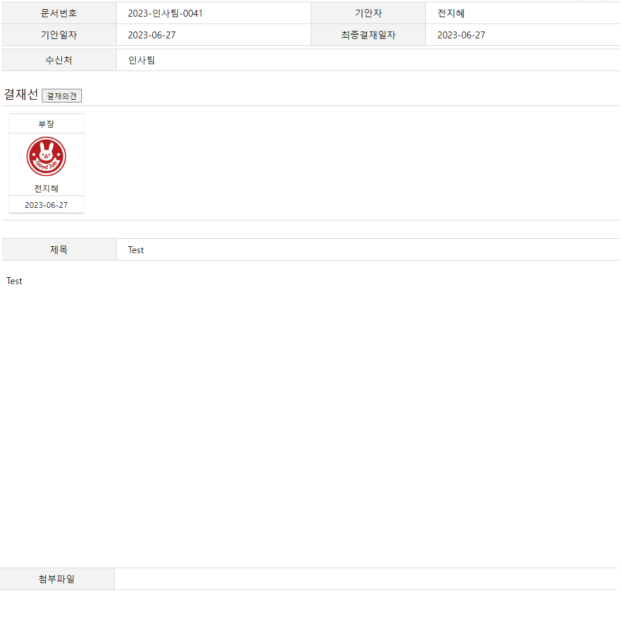

Page Title | 전자결재 | Screen ID |  | Date
Author | 전지혜 | Screen Path
Description | 내 서명관리
Detail Description
1 | 내 현재 서명 또는 업로드한 서명의 이미지를 보여준다.
2 | 이미지를 업로드한다.
3 | 변경 내용을 취소한다.
4 | 변경 내용을 저장한다.
5 | 서명의 이미지를 샘플 문서에서 보여준다.
6
7
8
9
10
화면 설명
전자결재
NAME
새 문서 작성
내 서명관리
Search
결재HOME
미리보기
메일
결재문서함
1
5
사내교육
전자결재
결재 대기
근태관리
결재 예정
주소록
결재 완료
캘린더
클라우드
수신문서함
게시판
부서 수신
예약
참조/열람
2
TODO
개인문서함
설문
내 기안
3
임시저장
취소
4
저장
스크랩
설정
내 서명관리
대결자 관리

Slide 20


Page Title | 전자결재 | Screen ID |  | Date
Author | 전지혜 | Screen Path
Description | 내 서명관리
Detail Description
1 | 대결자를 선택할 조직도 모달을 연다.
2 | 대결 기간을 선택한다.
3 | 대결 사유를 선택하거나 직접 입력한다.
4 | 설정 내용을 저장한다.
5 | 대결자를 설정한 이력을 보여준다.
6 | 종료일자가 도래하지 않은 설정을 취소한다.
7
8
9
10
화면 설명
전자결재
NAME
새 문서 작성
대결자 관리
Search
결재HOME
대결 설정하기
메일
1
결재문서함
대결자
전자결재
결재 대기
2
근태관리
대결기간
~
결재 예정
주소록
결재 완료
3
사유
캘린더
4
클라우드
수신문서함
설정
게시판
부서 수신
예약
참조/열람
5
 | 시작일자 | 종료일자 | 대결자 | 사유 | 설정일자
 | 2023-06-25 | 2023-06-30 | 홍길동 | 연차 | 2023-06-10
 | 2023-02-10 | 2023-02-11 | 홍길동 | 출장 | 2023-02-02
TODO
개인문서함
6
설문
내 기안
취소
임시저장
스크랩
설정
내 서명관리
대결자 관리

Slide 21
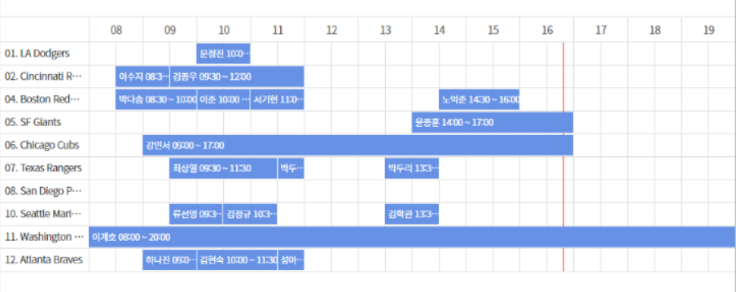
Page Title | 시설예약 | Screen ID |  | Date
Author | 전지혜 | Screen Path
Description | 예약하기
Detail Description
1 | 예약을 조회할 날짜를 선택한다.
2 | 예약내용을 보여주고 비어있는 시간 선택 시 예약을 할 수 있다.
3 | 예약내역 선택 시 세부 내용 모달을 보여준다.
4
5
6
7
8
9
10
화면 설명
예약
NAME
예약하기
회의실 예약
Search
회의실
차량
1
2023-06-27
Today
메일
2
내 예약
전자결재
회의실
3
근태관리
차량
주소록
운행기록부
캘린더
클라우드
게시판
예약
TODO
설문

Slide 22
Page Title | 시설예약 | Screen ID |  | Date
Author | 전지혜 | Screen Path
Description | 내 예약
Detail Description
1 | 내 예약 현황을 보여준다.
2 | 예약시간이 도래하지 않은 내역은 취소할 수 있다.
3 | 차량은 사용완료 시 반납처리를 해야한다.
4 | 차량은 반납완료 시 운행기록부 작성을 해야한다.
5
6
7
8
9
10
화면 설명
예약
NAME
예약하기
내 예약 (차량)
Search
회의실
차량
1
메일
 | 시설명 | 예약시간 | 목적 | 신청일자
 | 123호1234 | 2023-06-30(09:00~16:00) | 출장 | 2023-06-25
 | 123호1234 | 2023-06-26(09:00~16:00) | 출장 | 2023-06-24
 | 123호1234 | 2023-06-02(10:00~12:00) | 출장 | 2023-06-01
내 예약
전자결재
회의실
근태관리
2
취소
차량
3
주소록
반납
캘린더
4
기록부
클라우드
게시판
예약
TODO
설문

Slide 23
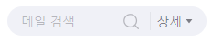
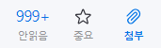
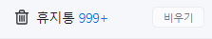
Page Title | 메일 | Screen ID | asdasdasd | Date
Author | 변정민 | Screen Path
Description | 메일
Detail Description
1 | 보낸 메일함에선 상대방이 읽은 시간도 나타난다.
2 | 작성하다 취소한 메일은 임시보관함에 저장된다.
3 | 삭제하고 싶은 메일의 체크박스를 체크한 후, 삭제버튼을 누르면 휴지통으로 이동한다.
4 | 정렬버튼을 누르면 최신순, 오래된 순으로 변경할 수 있다.
5 | 별모양 아이콘을 누르면 북마크에 등록된다.
6 | 보낸메일은 빈 메일 아이콘으로 표시되며, 받은메일은 본인이 읽을경우 빈 메일 아이콘, 안읽은 경우 채워진 아이콘이 표시된다.
7 | 메일쓰기 버튼으로 메일을 작성할 수 있다.
8 | 중요버튼을 누르면 전체메일에서 북마크된 메일만 보여준다.
9 | 첨부버튼을 누르면 전체메일에서 첨부파일이 있는 메일만 보여준다.
10 | 비우기 버튼을 통해 바로 비울 수 있으며 휴지통으로 이동하면 휴지통에 있는 메일 목록을 확인할 수 있다.
화면 설명
메일 메인화면이다.
메일
NAME
7
메일쓰기
메일
8
9
전체 326/547
Search
3
4
삭제
정렬
메일
□ |  | 보낸이 | 제목 | 시간
□ |  | a001@microsoft.com | 결재 내역입니다. | 06.12 09:03
□ |  | b001@microsoft.com | 답변드립니다. | 06.12 14:25
□
□
□
전자결재
전체 메일
5
6
근태관리
받은 메일함 999+
주소록
1
캘린더
보낸 메일함
2
클라우드
임시 보관함
게시판
10
예약
TODO
설문

Slide 24
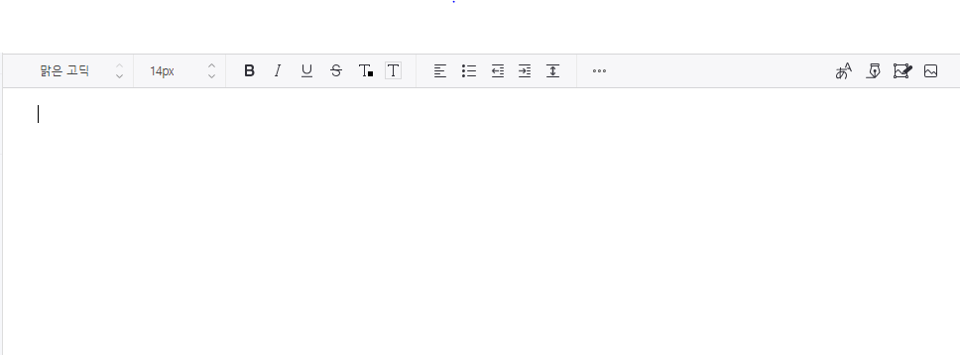
Page Title | 메일 쓰기 | Screen ID | asdasdasd | Date
Author | 변정민 | Screen Path
Description | 메일
Detail Description
1 | 임시보관 메일을 누르면 임시보관 메일함으로 이동한다.
2 | 메일쓰기 버튼을 통해 메일을 전송할 수 있다.
3 | 예약 버튼을 통해서 메일 전송을 예약을 할 수 있다.
4 | 임시저장버튼을 누르면 현재 작성중이던 메일을 임시 보관할 수 있다.
5 | 주소록 버튼을 누르면 주소록을 모달창으로 확인할 수 있다. 또한 주소록에서 받는사람을 선택할 수 있다.
6 | 파일을 첨부하여 전송할 수 있다.
7
8
9
10
화면 설명
메일쓰기버튼을 눌렀을 때 메일을 작성하는 화면이다.
메일
NAME
1
메일쓰기
메일쓰기
2
임시보관 메일 5
Search
3
4
메일쓰기
예약 임시저장
5
메일
받는사람
주소록
전자결재
전체 메일
참조
근태관리
받은 메일함 999+
제목
주소록
6
파일첨부
캘린더
보낸 메일함
클라우드
임시 보관함
게시판
예약
TODO
설문
7

Slide 25

Page Title | 메일 쓰기 주소록 | Screen ID | asdasdasd | Date
Author | 변정민 | Screen Path
Description | 메일쓰기 주소록
Detail Description
1 | 주소록에서 전사, 부서, 개인조직도를 선택할 수 있으며 해당하는 주소록이 아래 주소록에 표시된다.
2 | 폴더 또는 사원 이메일을 선택하여 받는이 영역으로 등록할 수 있다.
3 | 등록된 폴더 또는 사원 이메일을 선택하여 취소할 수 있다.
4
5
6
7
8
9
10
화면 설명
메일쓰기버튼을 눌렀을 때 메일을 작성하는 화면이다.
메일
NAME
메일쓰기
메일쓰기
임시보관 메일 5
Search
메일쓰기
예약 임시저장
1
메일
전사조직도
부서조직도
개인조직도
주소록
받는사람
전자결재
전체 메일
주소록
받는이
참조
근태관리
제목
전지혜<b001@everycom>
받은 메일함 999+
📂 새 폴더
신국현<e001@everycom>
4
5
6
주소록
파일첨부
📂 인사부
보낸 메일함
📂 거래처
8
9
캘린더
📂 협력업체
2
7
클라우드
임시 보관함
3
게시판
예약
TODO
설문
등록
7

Slide 26
Page Title | 메일 상세 | Screen ID | asdasdasd | Date
Author | 변정민 | Screen Path
Description | 메일 상세
Detail Description
1 | 해당 메일을 보낸사람에게 답장을 할 수 있다. 누르면 메일쓰기 페이지로 넘어가며 받는사람이 채워져 있다.
2 | 전달 버튼을 누르면 해당 메일의 내용으로 채워진 메일쓰기 페이지로 넘어가게 된다.
3 | 첨부파일을 다운로드 받을 수 있다.
4 | 답장버튼(1)을 사용하여 메일을 전송했을 경우, 주고받은 메일을 보여준다.
5
6
7
8
9
10
화면 설명
메일 상세보기 페이지
메일
NAME
메일쓰기
받은메일함
26/50
1
답장
전달
Search
2
5
6
초안 첨부합니다.
7
8
9
메일
보낸사람
변정민<a001@everyware.com>
10
전자결재
전체 메일
받는사람
신국현<b001@everyware.com>
김지완<b001@everyware.com>
근태관리
받은 메일함 999+
참조
전지혜<b001@everyware.com>
이수진<b001@everyware.com>
주소록
첨부파일
모두저장
보낸 메일함
3
캘린더
클라우드
임시 보관함
게시판
말씀하신 초안 첨부하여 메일 드립니다.
예약
TODO
여기 있는 것들 활용
설문
4
주고받은메일
​ ​ | 신국현b001@microsoft.com​ | [받은메일함]초안 작성 부탁해요..​ | 06.12 14:25​
​ ​ | 변정민b001@microsoft.com​ | [보낸메일함]초안 첨부합니다​ | 06.13 14:25​

Slide 27

Page Title | 알림 | Screen ID | asdasdasd | Date
Author | 변정민 | Screen Path
Description | 알림
Detail Description
1 | 아직 읽지않은 알림이 있는경우에 읽지않은 알림의 갯수를 표시한다.
2 | 알림 아이콘을 누르면 알림 목록이 보이며, 더보기 버튼을 통해 3개보다 더 많을경우 목록을 더 가져올 수 있다.
3 | 해당 알림 항목을 누르면 알림이 발생한 url로 이동할 수 있다.
4
5
6
7
8
9
10
화면 설명
알림 페이지
1
3
NAME
Search
2
메일
3
전지혜 님으로부터 메일이 도착하였습니다.
전자결재
신국현 님으로부터 쪽지가 도착하였습니다.
근태관리
일정이 변경되었습니다.
4
5
6
주소록
캘린더
더보기
7
8
9
클라우드
게시판
예약
TODO
설문

Slide 28
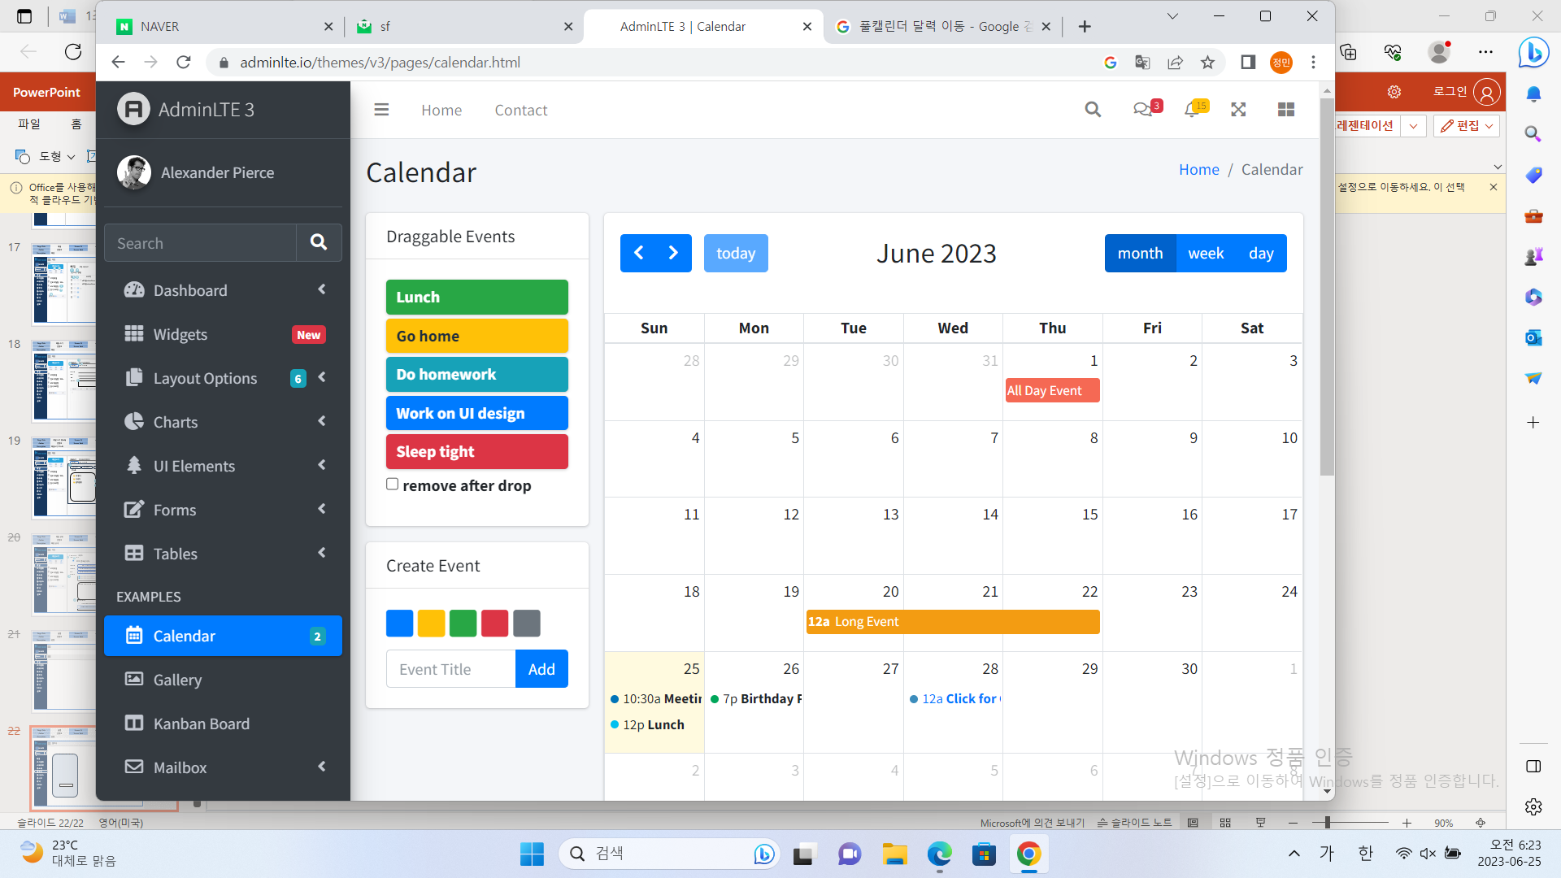
Page Title | 일정 | Screen ID | asdasdasd | Date
Author | 변정민 | Screen Path
Description | 일정
Detail Description
1 | 일정을 등록하는 영역이다. 색깔과 일정 제목, 개인일정인지 부서일정인지를 지정할 수 있다.
2 | CreateEvent(1)에서 add버튼을 누르면 해당영역(2)에 만들어진 일정이 표시된다.
3 | DraggableEvent(2)에서 일정을 끌어다가 달력에 놓으면 일정이 등록된다.
4 | 끌어다 놓아서 등록된 일정은 크기를 늘려서 일정 기간을 변경할 수 있다.
5 | 일정을 누르면 상세정보를 볼수 있고, 수정할 수 있다.(회사일정은 수정이 불가능하다.)
6 | 일정에 마우스 포인터를 올리면 툴팁으로 개인일정인지 부서일정인지 또는 회사이정인지를 확인할 수 있다.
7
8
9
10
화면 설명
일정 등록 페이지
캘린더
NAME
Search
메일
2
x
전자결재
근태관리
x
6
x
3
인사팀
주소록
캘린더
x
7
8
9
클라우드
x
게시판
예약
TODO
설문
1
4
5
EVENT TITLE
Add
개인
부서

Slide 29
Page Title | 일정 상세 수정 | Screen ID | asdasdasd | Date
Author | 변정민 | Screen Path
Description | 일정 상세 수정
Detail Description
1 | 선택한 일정의 제목이 input요소에 채워져 있으며, 수정할 수 있다..
2 | 오른쪽 주소록 버튼을 통해 새 모달창에서 인원을 고를 수 있다.
3 | 상세내용을 수정할 수 있다.
4 | 일정을 수행하는 범위를 수정할 수 있다.
5 | 일정 기간을 변경할 수 있다.
6
7
8
9
10
화면 설명
일정 상세 수정 페이지
캘린더
NAME
Search
일정 수정
메일
1
x
2
제목
Long Event
전자결재
x
변정민 외 4명
주소록
근태관리
일정 수행인원
3
주소록
x
상세 내용
파견갑니다~
6
x
캘린더
7
8
9
클라우드
x
게시판
예약
4
TODO
개인
부서
5
설문
일정 기간
~
수정
취소
EVENT TITLE
Add
개인
부서

Slide 30
Page Title | 일정 상세 수정 주소록 | Screen ID | asdasdasd | Date
Author | 변정민 | Screen Path
Description | 일정 상세 수정 주소록
Detail Description
1 | 주소록에서 전사, 부서, 개인조직도를 선택할 수 있으며 해당하는 주소록이 아래 주소록에 표시된다.
2 | 폴더 또는 사원 이메일을 선택하여 받는이 영역으로 등록할 수 있다.
3 | 등록된 폴더 또는 사원 이메일을 선택하여 취소할 수 있다.
4
5
6
7
8
9
10
화면 설명
일정 상세 수정 주소록 페이지
메일쓰기
예약 임시저장
캘린더
NAME
Search
일정 수정
1
1
개인조직도
메일
전사조직도
부서조직도
주소록
x
받는사람
주소록
받는이
2
제목
Long Event
전자결재
참조
x
전지혜<b001@everycom>
일정 수행인원
변정민 외 4명
주소록
근태관리
제목
3
📂 새 폴더
신국현<e001@everycom>
주소록
x
파일첨부
📂 인사부
📂 거래처
파견갑니다~
6
상세 내용
캘린더
x
📂 협력업체
2
7
8
9
클라우드
x
3
게시판
예약
4
TODO
개인
부서
5
설문
일정 기간
~
수정
취소
EVENT TITLE
Add
개인
부서

Slide 31
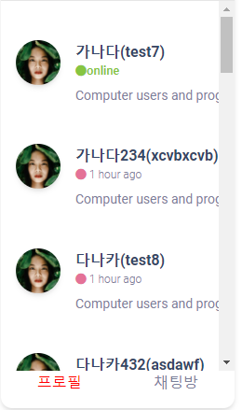
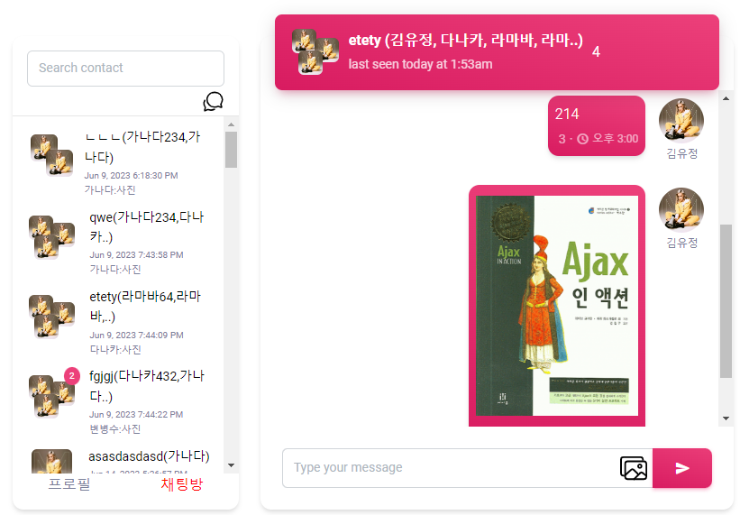
Page Title | 메신저 | Screen ID | asdasdasd | Date
Author | 변정민 | Screen Path
Description | 메신저
Detail Description
1 | (1번, 2번 공통) 프로필을 선택 시 현재 접속중인 사원의 프로필과 접속 여부를 표시해 준다. 검색창의 키워드를 입력하면 키워드를 포함한 프로필만 표시해 준다.
2 | (1번, 2번 공통) 채팅방을 선택하면 사원의 채팅방 목록을 표시해 준다. 검색창의 키워드를 입력하면 키워드를 포함한 채팅방 목록만 표시해 준다.
3 | 채팅방을 생성하는 버튼이다.
4 | 채팅방을 선택해서 들어갔을때 대화내용을 확인할 수 있다.
5 | 이미지 메세지를 보내기 위한 버튼이다.
6
7
8
9
10
화면 설명
메신저 페이지
NAME
Search
메일
전자결재
1
근태관리
4
주소록
2
캘린더
3
클라우드
게시판
예약
TODO
설문
5

Slide 32
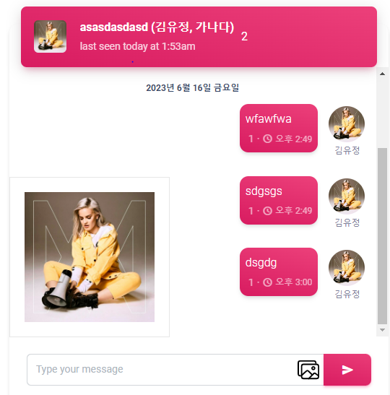
Page Title | 메신저 이미지 미리보기 | Screen ID | asdasdasd | Date
Author | 변정민 | Screen Path
Description | 메신저 이미지
Detail Description
1 | 이미지 버튼을 누른 후 이미지를 선택했을 때 이미지 미리보기가 제공된다.
2
3
4
5
6
7
8
9
10
화면 설명
메신저 이미지 미리보기
NAME
Search
메일
전자결재
근태관리
주소록
캘린더
클라우드
1
게시판
예약
TODO
설문

Slide 33
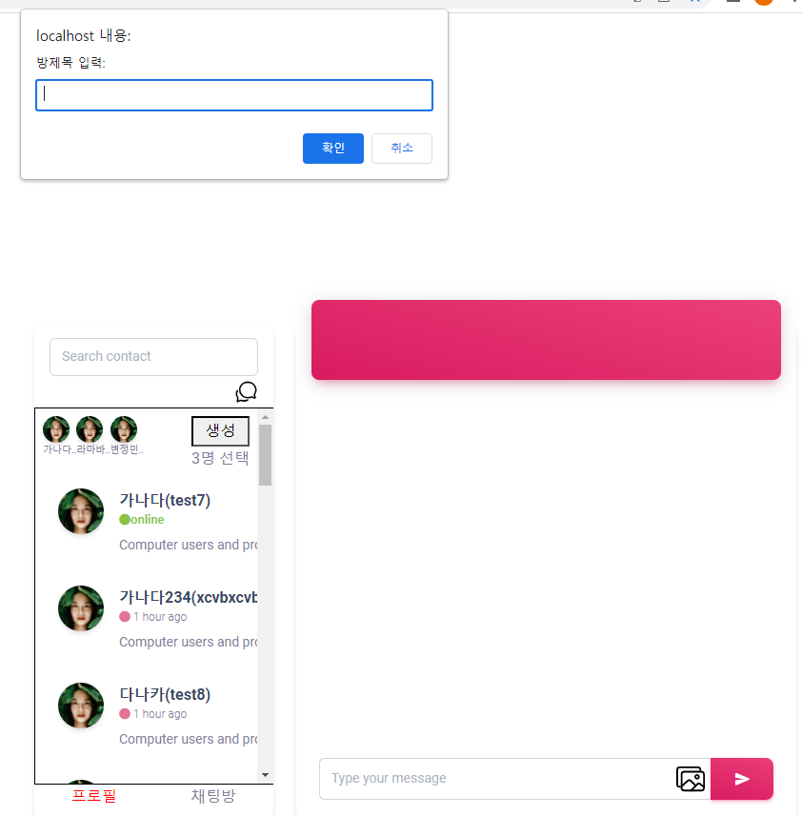
Page Title | 메신저 | Screen ID | asdasdasd | Date
Author | 변정민 | Screen Path
Description | 메신저 방생성
Detail Description
1 | 방생성 버튼을 누르면 프로필 목록이 새로 나타난다.
2 | 프로필을 누르면 이곳에 프로필이 올라가고, 다시누르면 프로필이 다시 내려간다.
3 | 2번에서 프로필을 올린 후에 생성버튼을 누르면 방제목을 입력할 수 있다.
4
5
6
7
8
9
10
화면 설명
메신저 방생성
3
NAME
Search
메일
전자결재
근태관리
주소록
캘린더
1
클라우드
2
게시판
예약
TODO
설문

Slide 34


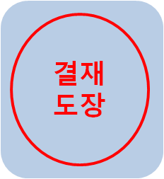
Page Title | 마이페이지 | Screen ID | SS-RC-01-00-01 | Date | 230625
Author | 이수진 | Screen Path | 마이페이지>개인정보조회
Description | 개인정보조회
Detail Description
1
2
3
4
5
6
7
8
9
10
화면 설명
Home
NAME
Search
메일
전자결재
근태관리
1
2
주소록
작성 완료
캘린더
클라우드
게시판
TODO
설문
여기 있는 것들 활용
2
3
4
5
6
7
8
9
10

Slide 35

Page Title | 마이페이지 | Screen ID |  | Date | 23.06.25
Author | 이수진 | Screen Path | 마이페이지>개인정보조회
Description | 개인정보조회
Detail Description
1 | IP기록 페이지로 이동한다.
2 | 개인정보수정 페이지로 이동한다.
3
4
5
6
7
8
9
10
화면 설명
마이페이지
NAME
1
Search
IP접속기록
메일
이름 | 유재석 | 직급 | 부장
부서 | 인사팀
 | …. | ….. | …..
여기 있는 것들 활용
전자결재
근태관리
주소록
1
2
3
캘린더
4
5
6
클라우드
7
8
9
게시판
개인주소록 등록
예약
10
TODO
설문
2
개인정보수정

Slide 36
Page Title | 마이페이지 | Screen ID |  | Date | 23.06.25
Author | 이수진 | Screen Path | 마이페이지>IP접속기록
Description | IP접속기록
Detail Description
1 | 이전 페이지로 이동한다.
2
3
4
5
6
7
8
9
10
화면 설명
마이페이지
NAME
Search
접속일시 | 접속IP | 접속브라우저 | 접속지역
2023.06.05 11:01:02 | 192.XXX.X.XXX | chrome | 대전광역시 중구 오류동 …
… | …. | ….. | …...
메일
여기 있는 것들 활용
전자결재
근태관리
주소록
1
2
3
캘린더
4
5
6
클라우드
7
8
9
게시판
개인주소록 등록
예약
10
TODO
설문
1
뒤로가기

Slide 37
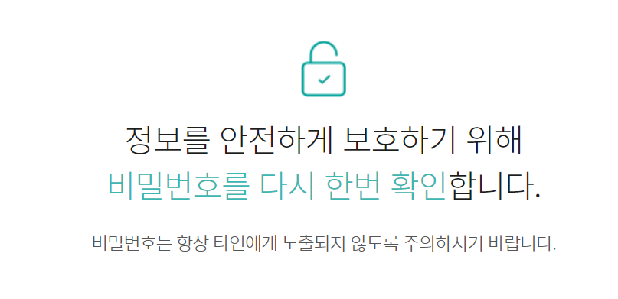
Page Title | 마이페이지 | Screen ID |  | Date | 23.06.25
Author | 이수진 | Screen Path | 마이페이지>비밀번호확인
Description | 개인정보수정시 비밀번호 확인
Detail Description
1 | 비밀번호를 입력한다.
2 | 마이페이지>개인정보조회로 이동한다.
3 | 비밀번호가 일치하면 개인정보수정 페이지로 이동하고 일치하지 않으면 경고메시지가 출력된다.
4
5
6
7
8
9
10
화면 설명
마이페이지
NAME
Search
메일
여기 있는 것들 활용
전자결재
근태관리
주소록
1
2
3
캘린더
4
5
6
클라우드
7
8
9
게시판
개인주소록 등록
예약
10
TODO
설문
아이디 | a001
비밀번호
1
2
3
취소
확인

Slide 38

Page Title | 마이페이지 | Screen ID |  | Date | 23.06.25
Author | 이수진 | Screen Path | 마이페이지>비밀번호확인>개인정보수정
Description | 개인정보조회
Detail Description
1 | 변경사항을 저장할 수 있다.
2 | 취소할 수 있다.
3
4
5
6
7
8
9
10
화면 설명
마이페이지
NAME
Search
메일
이름 | 유재석 | 직급 | 부장
부서 | 인사팀
 | …. | ….. | …..
여기 있는 것들 활용
전자결재
근태관리
주소록
1
3
캘린더
4
5
6
클라우드
7
8
9
게시판
개인주소록 등록
예약
10
TODO
설문
2
1
취소
저장

Slide 39
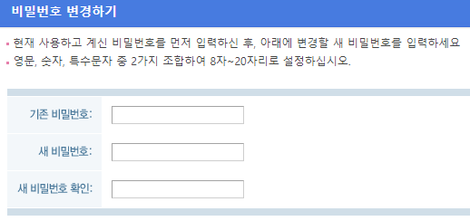
Page Title | 마이페이지 | Screen ID |  | Date | 23.06.27
Author | 이수진 | Screen Path | 마이페이지>비밀번호변경
Description | 비빌번호변경
Detail Description
1
2
3
4
5
6
7
8
9
10
화면 설명
마이페이지
NAME
Search
메일
여기 있는 것들 활용
전자결재
근태관리
주소록
1
2
3
캘린더
4
5
6
클라우드
7
8
9
게시판
개인주소록 등록
예약
10
TODO
설문
확인

Slide 40
Page Title | 근태관리 | Screen ID |  | Date | 23.06.25
Author | 이수진 | Screen Path | 근태관리>일일근태관리
Description | 일일근태목록과 근태현황
Detail Description
1 | 기간에 따른 근태목록을 조회할 수 있다.
2 | 근태 상세내역을 확인할 수 있다.
3 | 근태 내역을 선택하여 조정신청할 수 있다.
4
5
6
7
8
9
10
화면 설명
근태관리
NAME
Search
일반 근로제
정상근무 _건
지각_건
조퇴_건
메일
여기 있는 것들 활용
전자결재
3
근태관리
1
~
근태조정신청
주소록
□ | 일자 | 요일 | 출근시각 | 퇴근시각 | 총 근무시간 | 근무형태
□ | 2023.06.26 | 월 | 09:00 | 18:00 | 08:00 | 정상근무
□ | 2023.06.27 | 화 | 10:00 | 18:00 | 07:00 | 지각
□ | - | - | - | - | - | -
□
□
□
□
□
1
2
3
캘린더
4
5
6
클라우드
2
7
8
9
개인주소록 등록
게시판
예약
10
TODO
설문

Slide 41
Page Title | 근태관리 | Screen ID |  | Date | 23.06.25
Author | 이수진 | Screen Path | 근태관리>일일근태관리>근태조정신청
Description | 근태조정신청하기
Detail Description
1 | 근태조정을 신청할 수 있다..
2 | 일일근태관리 페이지로 이동할 수 있다.
3
4
5
6
7
8
9
10
화면 설명
근태관리
NAME
정상근무 _건
근태조정신청서
조퇴_건
Search
일반 근로제
지각_건
메일
일자
2023-06-27
여기 있는 것들 활용
전자결재
출근시간-퇴근시간
10:00 ~ 18:00
근태관리
1
~
근태조정신청
주소록
조정출근시간
09:00
□ | 일자 | 요일 | 출근시각 | 퇴근시각 | 총 근무시간 | 근무형태
□ | 2023.06.26 | 월 | 09:00 | 18:00 | 08:00 | 정상근무
□ | 2023.06.27 | 화 | 10:00 | 18:00 | 07:00 | 지각
□ | - | - | - | - | - | -
□
□
□
□
□
1
2
3
캘린더
4
5
6
클라우드
조정퇴근시간
18:00
7
8
9
게시판
개인주소록 등록
조정사유
지각아닙니다.
예약
10
TODO
설문
2
1
취소
저장

Slide 42
Page Title | 근태관리 | Screen ID |  | Date | 23.06.27
Author | 이수진 | Screen Path | 근태관리>근태조정신청내역
Description | 근태조정신청내역
Detail Description
1 | 기간별로 조회할 수 있다.
2 | 근태조정신청 상세내역을 볼 수 있다.
3 | 결재되지 않은 근태조정신청내역을 삭제할 수 있다.
4
5
6
7
8
9
10
화면 설명
근태관리
NAME
Search
신청 _건
처리 _건
미처리 _건
메일
여기 있는 것들 활용
전자결재
3
근태관리
1
~
삭제
주소록
□ | 결재여부 | 근무조정일자 | 출근시간 | 퇴근시간 | 근무시간 | 신청일자
□ | 미처리 | 2023.06..27 | 09:00 | 18:00 | 08:00 | 2023.06..27
□
□ |  | - |  | - | - | -
□
□
□
□
□
1
2
3
캘린더
클라우드
2
4
5
6
7
8
9
게시판
개인주소록 등록
예약
10
TODO
설문

Slide 43
Page Title | 근태관리 | Screen ID |  | Date | 23.06.27
Author | 이수진 | Screen Path | 근태관리>근태조정신청내역
Description | 근태조정신청내역 상세보기
Detail Description
1 | 결재되지 않은 근태조정신청내역을 삭제할 수 있다.
2 | 근태조정신청내역 페이지로 이동할 수 있다.
3
4
5
6
7
8
9
10
화면 설명
근태관리
NAME
처리 _건
근태조정신청서
미처리 _건
Search
신청 _건
메일
일자
2023-06-27
여기 있는 것들 활용
전자결재
출근시간-퇴근시간
10:00 ~ 18:00
근태관리
1
~
삭제
주소록
조정출근시간
09:00
□ | 결재여부 | 근무조정일자 | 출근시간 | 퇴근시간 | 근무시간 | 신청일자
□ | 미처리 | 2023.06..27 | 09:00 | 18:00 | 08:00 | 2023.06..27
□
□ |  | - |  | - | - | -
□
□
□
□
□
1
2
3
캘린더
조정퇴근시간
18:00
4
5
6
클라우드
근무시간
08:00
7
8
9
게시판
개인주소록 등록
조정사유
지각아닙니다.
예약
10
TODO
설문
2
1
취소
삭제

Slide 44
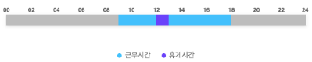
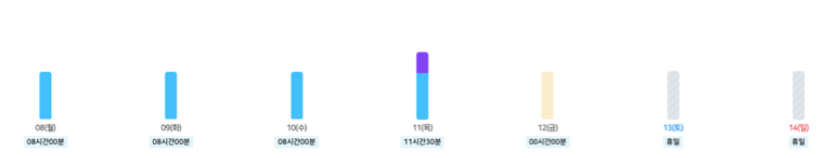
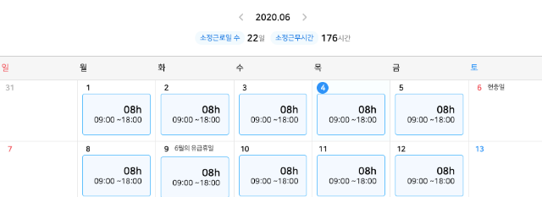
Page Title | 근태관리 | Screen ID |  | Date | 23.06.27
Author | 이수진 | Screen Path | 근태관리>근태통계
Description | 근태통계
Detail Description
1
2
3
4
5
6
7
8
9
10
화면 설명
근태관리
NAME
Day
Search
메일
여기 있는 것들 활용
전자결재
근태관리
주소록
Week
1
2
3
캘린더
4
5
6
클라우드
7
8
9
게시판
개인주소록 등록
예약
10
TODO
Month
설문

Slide 45
Page Title | 근태관리 | Screen ID |  | Date | 23.06.25
Author | 이수진 | Screen Path | 근태관리>휴가신청내역
Description | 휴가신청내역
Detail Description
1 | 휴가를 신청할 수 있다.
2 | 휴가신청 상세내역을 확인할 수 있다.
3
4
5
6
7
8
9
10
화면 설명
근태관리
NAME
Search
총 휴가일수
_개
휴가 사용일 수
_개
휴가 잔여일 수
_개
메일
여기 있는 것들 활용
전자결재
1
근태관리
신청하기
주소록
승인여부 | 휴가구분 | 시작일자-종료일자 | 소요시간 | 차감일수 | 신청일자
미처리 | 종일휴가 | 2023.07.01 ~ 2023.07.01 | 08:00 | 1 | 2023.06.27
 | - | - | - | - | -
1
2
3
캘린더
2
4
5
6
클라우드
7
8
9
개인주소록 등록
게시판
예약
10
TODO
설문

Slide 46
Page Title | 근태관리 | Screen ID |  | Date | 23.06.27
Author | 이수진 | Screen Path | 근태관리>휴가신청내역
Description | 휴가 신청하기
Detail Description
1 | 휴가를 신청할 수 있다.
2 | 취소할 수 있다.
3
4
5
6
7
8
9
10
화면 설명
근태관리
NAME
휴가 사용일 수
_개
휴가 잔여일 수
_개
Search
총 휴가일수
_개
휴가신청서
메일
신청일자
2023.06.27
여기 있는 것들 활용
전자결재
휴가항목
종일휴가
근태관리
신청하기
주소록
차감일수
1
승인여부 | 휴가구분 | 시작일자-종료일자 | 소요시간 | 차감일수 | 신청일자
미처리 | 종일휴가 | 2023.07.01 ~ 2023.07.01 | 08:00 | 1 | 2023.06.27
 | - | - | - | - | -
1
2
3
캘린더
시작일자
2023.07.25
4
5
6
클라우드
종료일자
2023.07.25
7
8
9
개인주소록 등록
게시판
첨부파일
예약
신청사유
쉬고 싶습니다.
10
TODO
설문
2
1
취소
저장

Slide 47
Page Title | 근태관리 | Screen ID |  | Date | 23.06.27
Author | 이수진 | Screen Path | 근태관리>휴가신청내역
Description | 휴가 신청하기
Detail Description
1 | 휴가를 신청할 수 있다.
2
3
4
5
6
7
8
9
10
화면 설명
근태관리
NAME
휴가 사용일 수
_개
휴가 잔여일 수
_개
Search
총 휴가일수
_개
휴가신청서
메일
신청일자
2023.06.27
여기 있는 것들 활용
전자결재
휴가항목
종일휴가
근태관리
신청하기
주소록
차감일수
1
승인여부 | 휴가구분 | 시작일자-종료일자 | 소요시간 | 차감일수 | 신청일자
미처리 | 종일휴가 | 2023.07.01 ~ 2023.07.01 | 08:00 | 1 | 2023.06.27
 | - | - | - | - | -
1
2
3
캘린더
시작일자
2023.07.1
4
5
6
클라우드
종료일자
2023.07.1
7
8
9
개인주소록 등록
게시판
첨부파일
예약
신청사유
쉬고 싶습니다.
10
TODO
설문
2
1
취소
저장

Slide 48
Page Title | ToDoList | Screen ID |  | Date | 23.06.25
Author | 이수진 | Screen Path | ToDoList
Description | ToDoList
Detail Description
1 | 할 일을 등록할 수 있다,
2 | 등록된 할 일을 클릭하면 상세정보를 확인할 수 있다.
3
4
5
6
7
8
9
10
화면 설명
ToDoList
NAME
Search
ToDo
In Progress
Done
메일
2
여기 있는 것들 활용
전자결재
회의록 작성하기
산출물
프로필 변경하기
근태관리
화면정의서
주소록
산출물
1
2
3
캘린더
보고서 작성하기
4
5
6
클라우드
1
7
8
9
게시판
예약
10
TODO
설문

Slide 49
Page Title | ToDoList | Screen ID |  | Date | 23.06.25
Author | 이수진 | Screen Path | ToDoList
Description | ToDoList
Detail Description
1 | 상태를 변경할 수 있다.
2 | 태그 추가 및 선택을 할 수 있다.
3 | 할 일을 삭제할 수 있다.
4 | 변경된 사항을 저장할 수 있다.
5 | 변경된 사항을 반영하지 않고 모달창을 끈다.
6
7
8
9
10
화면 설명
ToDoList
NAME
Search
ㅍToDo
In Progress
Done
제목
회의록 작성하기
메일
산출물
여기 있는 것들 활용
전자결재
회의록 작성하기
1
화면정의서
프로필 변경하기
상태
ToDo
근태관리
주소록
산출물
2
태그
비어 있음
1
2
3
캘린더
보고서 작성하기
4
5
6
클라우드
상세 내용
부장님 컨펌받기.
7
8
9
게시판
예약
10
TODO
설문
5
4
3
취소
저장
삭제

Slide 50
Page Title | 설문 | Screen ID |  | Date | 23.06.25
Author | 이수진 | Screen Path | 설문
Description | 설문
Detail Description
1 | 설문을 등록할 수 있다.
2 | 전체/받은 설문을 볼 수 있다.
3 | 전체/진행중/완료된 살문을 볼 수 있다.
4 | 제목/작성자로 설문을 검색할 수 있다.
5 | 제목을 클릭하여 설문 상세보기로 이동할 수 있다.
6
7
8
9
10
화면 설명
설문
NAME
1
등록하기
Search
2
3
4
메일
전체/받은 설문
전체/진행중/완료
제목/작성자
여기 있는 것들 활용
전자결재
번호 | 상태 | 제목 | 작성자 | 작성일 | 설문기간
001 | 진행중 | 여름 휴가 적정기간은? | 김지완 대리 | 2022-06-22 | 2023-06-25 ~ 2023-07-01
002 |  | …. | ….. | ….. | …...
근태관리
5
주소록
1
2
3
캘린더
4
5
6
클라우드
7
8
9
게시판
예약
10
TODO
설문

Slide 51
Page Title | 설문 | Screen ID |  | Date | 23.06.25
Author | 이수진 | Screen Path | 설문>상세보기
Description | 설문 상세보기
Detail Description
1 | 항목을 선택한 후 투표할 수 있다.,
2 | 설문을 완료를 한 경우에만 결과를 볼 수 있다.
3 | 설문 목록 페이지로 이동할 수 있다.
4 | 본인이 작성한 설문의 경우만 삭제할 수 있다
5
6
7
8
9
10
화면 설명
설문
NAME
Search
번호 | 001
제목 | 여름 휴가 적정 기간은?
작성자 | 김지완 대리 | 작성일 | 2023-06-22
설문기간
내용
메일
여기 있는 것들 활용
전자결재
~
근태관리
복수선택
익명투표
주소록
1일
1
2
3
캘린더
2일
4
5
6
클라우드
게시판
3일
7
8
9
4일
예약
10
TODO
5일
설문
1
2
투표하기
결과보기
3
4
목록
삭제

Slide 52
Page Title | 설문 | Screen ID |  | Date | 23.06.26
Author | 이수진 | Screen Path | 설문>상세보기>결과보기
Description | 설문 후 결과 확인하기
Detail Description
1 | 항목을 선택한 후 투표할 수 있다.,
2 | 설문을 완료를 한 경우에만 결과를 볼 수 있다.
3 | 설문 목록 페이지로 이동할 수 있다.
4 | 본인이 작성한 설문의 경우만 삭제할 수 있다
5
6
7
8
9
10
화면 설명
설문
NAME
Search
번호 | 001
제목 | 여름 휴가 적정 기간은?
작성자 | 김지완 대리 | 작성일 | 2023-06-22
설문기간
내용
메일
여기 있는 것들 활용
전자결재
~
근태관리
복수선택
익명투표
주소록
1
2
3
캘린더
4
5
6
클라우드
7
8
9
게시판
예약
10
TODO
설문
투표하기
결과보기
목록
삭제

Slide 53
Page Title | 설문 | Screen ID |  | Date | 23.06.25
Author | 이수진 | Screen Path | 설문>등록하기
Description | 설문 등록하기
Detail Description
1 | 항목을 추가할 수 있다.
2 | 항목을 삭제할 수 있다.
3 | 설문을 등록할 수 있다.
4 | 작성 중인 설문을 취소하고 설문 목록으로 이동할 수 잇다.
5
6
7
8
9
10
화면 설명
설문
NAME
Search
제목
내용
작성일 | 2023-06-25
설문기간
투표제목
메일
항목입력
2
여기 있는 것들 활용
전자결재
근태관리
항목입력
주소록
1
2
3
캘린더
항목입력
1
4
5
6
클라우드
+ 항목 추가
7
8
9
게시판
복수선택
익명투표
예약
10
TODO
설문
~
4
3
취소
등록

Slide 54





Page Title | 게시판(공지사항) | Screen ID | SS-RC-01-00-01 | Date | 230620
Author | 김지완 | Screen Path
Description
Detail Description
1 | 공지사항 게시판이 나온다
2 | 자유 게시판 목록이 나온다
3 | 양식함 목록이 나온다
4 | 원하는 제목/작성자를 입력하면 목록에 나온다.
5 | 번호를 체크할 수 있다.
6 | 체크한 번호를 삭제할 수 있다.
7 | 다음 번호에 있는 게시물 목록이 보인다.
8
9
10
화면 설명
우측 하단 메뉴오픈 버튼
게시판
1
1
2
3
4
NAME
9
공지사항
자유게시판
양식함
제목/작성자
Search
□ | 번호 | 제목 | 작성자 | 작성일 | 파일 | 조회수
□ | 001 | 주차장 통제 안내 | 김지완 대리 | 2022-06-22 |  | 1
□ | 002 | …. | ….. | ….. |  | …...
□ | 003
□ | 004
□ | 005
□ | 006
□ | 007
□ | 008
□ | 009
□ | 010
10
5
6
2
메일
전자결재
근태관리
주소록
캘린더
클라우드
게시판
TODO
채팅
7
<
1
2
3
4
5
>
Notes:
이메일 , 결제 ,

Slide 55
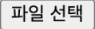
Page Title | 게시판(공지사항-상세보기) | Screen ID | SS-RC-01-00-01 | Date | 230620
Author | 김지완 | Screen Path | 게시판
Description | 게시판 설명
Detail Description
1 | 파일을 누르면 다운로드가 된다
2 | 뒤로가기 버튼을 누르면 공지시항 리스트로 이동한다
3
4
5
6
7
8
9
10
화면 설명
게시판
NAME
게시판 - 공지사항 - 상세보기
Search
메일
글쓴이
김지완 대리
전자결재
내용
주차장 공사
근태관리
1
주소록
파일
주차장 위치.png
캘린더
클라우드
내용
주차장 공사로인해 A-1구역, A-2구역은 2023-07-08~07-09까지 통제합니다 자세한 위치는 첨부파일로 확인바랍니다
게시판
TODO
채팅
여기 있는 것들 활용
2
뒤로가기
4
5
6
7
8
9
10

Slide 56
Page Title | 게시판(공지사항) | Screen ID | SS-RC-01-00-01 | Date | 230620
Author | 김지완 | Screen Path
Description
Detail Description
1 | 공지사항 게시판이 나온다
2 | 자유 게시판 목록이 나온다
3 | 양식함 목록이 나온다
4 | 원하는 제목/작성자를 입력하면 목록에 나온다.
5 | 번호를 체크할 수 있다.
6 | 공지시항 게시물 등록 페이지로 이동한다
7 | 공지시항 게시물 수정 페이지로 이동한다.
8 | 체크한 공지사항 게시물을 삭제한다.
9 | 다음 번호에 있는 게시물 목록이 보인다.
10
화면 설명
우측 하단 메뉴오픈 버튼
관리자 페이지
1
2
3
4
NAME
공지사항
자유게시판
양식함
제목/작성자
이메일
□ | 번호 | 제목 | 작성자 | 작성일 | 조회수
□ | 001 | 주차장 통제 안내 | 김지완 대리 | 2022-06-22 | 1
□ | 002 | …. | ….. | ….. | …...
□ | 003
□ | 004
□ | 005
□ | 006
□ | 007
□ | 008
□ | 009
□ | 010
전자결재
5
근태관리
캘린더
게시판
예약
TODO
설문
채팅
6
7
8
9
등록
수정
삭제
<
1
2
3
4
5
>
Notes:
이메일 , 결제 ,

Slide 57
Page Title | 게시판(공지사항-등록) | Screen ID | SS-RC-01-00-01 | Date | 230620
Author | 김지완 | Screen Path | 게시판
Description | 게시판 설명
Detail Description
1 | 작성 완료하면 게시물이 등록이 되고 공지사항 리스트로 이동한다
2 | 뒤로가기를 누르면 공지사항 리스트로 이동한다
3 | 파일을 선택하면 원하는 파일을 등록할 수 있다.
4
5
6
7
8
9
10
화면 설명
게시판
NAME
게시판 - 공지사항 - 등록
이메일
전자결재
글쓴이
근태관리
제목
캘린더
3
게시판
파일
예약
내용
TODO
설문
채팅
1
2
작성 완료
뒤로가기
10

Slide 58
Page Title | 게시판(공지사항-등록) | Screen ID | SS-RC-01-00-01 | Date | 230620
Author | 김지완 | Screen Path | 게시판
Description | 게시판 설명
Detail Description
1 | 수정 완료를 누르면 수정이 완려되고 공지사항 리스트로 이동한다
2 | 뒤로가기를 누르면 공지사항 리스트로 이동한다
3 | 파일 선택을 누르면 변경할 파일을 선택할 수 있다.
4
5
6
7
8
9
10
화면 설명
Home
NAME
게시판 - 공지사항 - 수정
이메일
전자결재
글쓴이
김지완 대리
근태관리
내용
주차장 공사 안내
캘린더
3
게시판
파일
주차장 공사 위치.png
예약
내용
주차장 공사로인해 A-1구역, A-2구역은 2023-07-08~07-09까지 통제합니다 자세한 위치는 첨부파일로 확인바랍니다
TODO
설문
채팅
여기 있는 것들 활용
1
2
2
수정 완료
뒤로가기
4
5
6
7
8
9
10

Slide 59

Page Title | 게시판(자유게시판) | Screen ID | SS-RC-01-00-01 | Date | 230620
Author | 김지완 | Screen Path | 게시판
Description | 게시판 설명
Detail Description
1 | 공지사항 게시판이 나온다
2 | 자유 게시판 목록이 나온다
3 | 양식함 목록이 나온다
4 | 원하는 제목/작성자를 입력하면 목록에 나온다.
5 | 번호를 체크할 수 있다.
6 | 공지시항 게시물 등록 페이지로 이동한다
7 | 자유게시판 게시물 등록 페이지로 이동한다
8 | 자유게시판 게시물 수정 페이지로 이동한다
9 | 체크판 게시물을 삭제한다
10 | 다음 번호에 있는 게시물 목록이 보인다.
화면 설명
우측 하단 메뉴오픈 버튼
Home
1
2
3
4
NAME
NAME
공지사항
자유게시판
양식함
제목/작성자
이메일
Search
□ | 번호 | 제목 | 작성자 | 작성일 | 조회수
□ | 001 | 오늘도 출근이라니 | 김지완 대리 | 2022-06-22 | 1
□ | 002 | …. | ….. | ….. | …...
□ | 003
□ | 004
□ | 005
□ | 006
□ | 007
□ | 008
□ | 009
□ | 010
전자결재
6
메일
5
근태관리
5
전자결재
근태관리
캘린더
주소록
게시판
캘린더
예약
클라우드
TODO
게시판
설문
TODO
채팅
여기 있는 것들 활용
2
3
4
7
8
9
10
등록
수정
삭제
<
1
2
3
4
5
>
4

Slide 60
Page Title | 게시판(공지사항-등록) | Screen ID | SS-RC-01-00-01 | Date | 230620
Author | 김지완 | Screen Path | 게시판
Description | 게시판 설명
Detail Description
1 | 등록을 누르면 자유 게시판에 게시물이 등록되고 자유 게시판 목록으로 이동한다
2 | 뒤로가기를 누르면 자유 게시판 리스트로 이동한다
3 | 파일선택을 누르면 원하는 파일을 선택할 수 있다.
4
5
6
7
8
9
10
화면 설명
Home
NAME
게시판 - 자유 게시판 - 등록
Search
메일
글쓴이
신국현 대리
전자결재
제목
롤 할사람
근태관리
3
주소록
파일
캘린더
클라우드
내용
주말에도 출근하는 우리모두 화이팅 합시다.
게시판
TODO
채팅
여기 있는 것들 활용
1
2
2
등록 완료
뒤로가기
4
5
6
7
8
9
10

Slide 61
Page Title | 게시판(자유게시판) | Screen ID | SS-RC-01-00-01 | Date | 230620
Author | 김지완 | Screen Path | 게시판
Description | 게시판 설명
Detail Description
1 | 공지사항 게시판이 나온다
2 | 자유 게시판 목록이 나온다
3 | 양식함 목록이 나온다
4 | 원하는 제목/작성자를 입력하면 목록에 나온다.
5 | 번호를 체크할 수 있다.
6 | 공지시항 게시물 등록 페이지로 이동한다
7 | 자유게시판 게시물 등록 페이지로 이동한다
8 | 자유게시판 게시물 수정 페이지로 이동한다
9 | 체크판 게시물을 삭제한다
10 | 다음 번호에 있는 게시물 목록이 보인다.
화면 설명
우측 하단 메뉴오픈 버튼
Home
1
2
3
4
NAME
NAME
공지사항
자유게시판
양식함
제목/작성자
이메일
Search
□ | 번호 | 제목 | 작성자 | 작성일 | 조회수
□ | 001 | 롤 할사람 | 신국현 대리 | 2022-06-22 | 1
□ | 002 | 오늘도 출근이라니 | 김지완 대리 | 2022-06-22 | 2
□ | 003
□ | 004
□ | 005
□ | 006
□ | 007
□ | 008
□ | 009
□ | 010
전자결재
5
6
메일
5
근태관리
전자결재
근태관리
캘린더
주소록
게시판
캘린더
예약
클라우드
TODO
게시판
설문
TODO
채팅
여기 있는 것들 활용
2
3
4
7
8
9
10
등록
수정
삭제
<
1
2
3
4
5
>
4

Slide 62
Page Title | 게시판(공지사항-등록) | Screen ID | SS-RC-01-00-01 | Date | 230620
Author | 김지완 | Screen Path | 게시판
Description | 게시판 설명
Detail Description
1 | 등록을 누르면 자유 게시판에 게시물이 수정 되고 자유 게시판 목록으로 이동한다
2 | 뒤로가기를 누르면 자유 게시판 리스트로 이동한다
3 | 파일선택을 누르면 원하는 파일을 선택할 수 있다.
4
5
6
7
8
9
10
화면 설명
Home
NAME
게시판 - 자유 게시판 - 수정
Search
메일
글쓴이
김지완 대리
전자결재
제목
진짜 집가고싶다
근태관리
3
주소록
파일
캘린더
클라우드
내용
주말에도 출근하는 우리모두 화이팅 합시다.
게시판
TODO
채팅
여기 있는 것들 활용
1
2
2
수정 완료
뒤로가기
4
5
6
7
8
9
10

Slide 63
Page Title | 게시판(자유게시판) | Screen ID | SS-RC-01-00-01 | Date | 230620
Author | 김지완 | Screen Path | 게시판
Description | 게시판 설명
Detail Description
1 | 공지사항 게시판이 나온다
2 | 자유 게시판 목록이 나온다
3 | 양식함 목록이 나온다
4 | 원하는 제목/작성자를 입력하면 목록에 나온다.
5 | 번호를 체크할 수 있다.
6 | 공지시항 게시물 등록 페이지로 이동한다
7 | 자유게시판 게시물 등록 페이지로 이동한다
8 | 자유게시판 게시물 수정 페이지로 이동한다
9 | 체크판 게시물을 삭제한다
10 | 다음 번호에 있는 게시물 목록이 보인다.
화면 설명
우측 하단 메뉴오픈 버튼
Home
1
2
3
4
NAME
공지사항
자유게시판
양식함
제목/작성자
Search
□ | 번호 | 제목 | 작성자 | 작성일 | 조회수
□ | 001 | 롤 할사람 구함 | 신국현대리 | 2022-06-22 | 1
□ | 002 | 진짜 집가고싶다 | 김지완 대리 | 2022-06-22 | 3
□ | 003
□ | 004
□ | 005
□ | 006
□ | 007
□ | 008
□ | 009
□ | 010
6
메일
5
5
전자결재
근태관리
주소록
캘린더
클라우드
게시판
TODO
채팅
여기 있는 것들 활용
2
3
4
7
8
9
10
등록
수정
삭제
<
1
2
3
4
5
>
4

Slide 64
Page Title | 게시판(자유 게시판-상세보기) | Screen ID | SS-RC-01-00-01 | Date | 230620
Author | 김지완 | Screen Path | 게시판
Description | 게시판 설명
Detail Description
1 | 뒤로가기를 누르면 자유 게시판 리스트로 이동한다
2
3
4
5
6
7
8
9
10
화면 설명
Home
NAME
게시판 - 자유 게시판 - 상세보기
Search
메일
글쓴이
김지완 대리
전자결재
제목
진짜 집가고싶다
근태관리
주소록
파일
캘린더
클라우드
내용
주말에도 출근하는 우리모두 화이팅 합시다.
게시판
TODO
여기 있는 것들 활용
2
3
1
4
5
6
뒤로가기
7
8
9
10

Slide 65

Page Title | 게시판(자유 게시판-상세보기) | Screen ID | SS-RC-01-00-01 | Date | 230620
Author | 김지완 | Screen Path | 게시판
Description | 게시판 설명
Detail Description
1 | 댓글을 입력하고 등록을 누르면 댓글이 등록 된다
2 | 수정을 누르면 수정화면이 나온다
3 | 삭제를 누르면 댓글이 삭제된다
4 | 뒤로가기를 누르면 자유 게시판 리스트로 이동한다
5
6
7
8
9
10
화면 설명
Home
NAME
게시판 - 자유 게시판 - 상세보기
Search
내용
주말에도 출근하는 우리모두 화이팅 합시다.
메일
전자결재
근태관리
주소록
캘린더
클라우드
1
게시판
댓글 2
TODO
댓글을 입력해주세요
변정민 과장
2
3
2023/06/25 10:00
여기 있는 것들 활용
난 집 갈생각인데
수정
삭제
신국현 과장
2023/06/25 09:50
그냥 롤이나 하러 갈까요?
4
5
6
뒤로가기
7
8
9
10

Slide 66
Page Title | 게시판(자유 게시판-상세보기) | Screen ID | SS-RC-01-00-01 | Date | 230620
Author | 김지완 | Screen Path | 게시판
Description | 게시판 설명
Detail Description
1 | 닫기을 누르면 수정창이 닫아진다
2 | 수정을 누르면 댓글 내용이 수정된다
3
4
5
6
7
8
9
10
화면 설명
Home
NAME
게시판 - 자유 게시판 - 상세보기
Search
그럼 노래방?
내용
주말에도 출근하는 우리모두 화이팅 합시다.
메일
전자결재
근태관리
신국현 과장
주소록
1
2
캘린더
클라우드
게시판
댓글 2
TODO
댓글을 입력해주세요
채팅
2023/06/25 10:00
신국현 과장
수정
삭제
그냥 롤이나 하러 갈까요?
변정민 과장
2023/06/25 09:50
난 집 갈생각인데
뒤로가기

Slide 67
Page Title | 게시판(자유 게시판-상세보기) | Screen ID | SS-RC-01-00-01 | Date | 230620
Author | 김지완 | Screen Path | 게시판
Description | 게시판 설명
Detail Description
1 | 닫기을 누르면 수정창이 닫아진다
2 | 수정을 누르면 댓글 내용이 수정된다
3
4
5
6
7
8
9
10
화면 설명
Home
NAME
게시판 - 자유 게시판 - 상세보기
Search
내용
주말에도 출근하는 우리모두 화이팅 합시다.
메일
전자결재
근태관리
주소록
1
2
캘린더
클라우드
게시판
댓글 2
TODO
댓글을 입력해주세요
채팅
2023/06/25 10:00
신국현 과장
수정
삭제
그럼 노래방?
변정민 과장
2023/06/25 09:50
난 집 갈생각인데
뒤로가기

Slide 68
Page Title | 게시판(자유게시판) | Screen ID | SS-RC-01-00-01 | Date | 230620
Author | 김지완 | Screen Path | 게시판
Description | 게시판 설명
Detail Description
1 | 공지사항 게시판이 나온다
2 | 자유 게시판 목록이 나온다
3 | 양식함 목록이 나온다
4 | 원하는 제목/작성자를 입력하면 목록에 나온다.
5 | 번호를 체크할 수 있다.
6 | 공지시항 게시물 등록 페이지로 이동한다
7 | 자유게시판 게시물 등록 페이지로 이동한다
8 | 자유게시판 게시물 수정 페이지로 이동한다
9 | 체크판 게시물을 삭제한다
10 | 다음 번호에 있는 게시물 목록이 보인다.
화면 설명
우측 하단 메뉴오픈 버튼
Home
1
2
3
4
NAME
공지사항
자유게시판
양식함
제목/작성자
이메일
□ | 번호 | 제목 | 작성자 | 작성일 | 조회수
□ | 001 | 롤 할사람 구함 | 신국현대리 | 2022-06-22 | 1
□ | 002 | 진짜 집가고싶다 | 김지완 대리 | 2022-06-22 | 3
□ | 003
□ | 004
□ | 005
□ | 006
□ | 007
□ | 008
□ | 009
□ | 010
전자결재
6
5
근태관리
5
캘린더
게시판
예약
TODO
설문
채팅
여기 있는 것들 활용
2
3
4
7
8
9
10
등록
수정
삭제
<
1
2
3
4
5
>
4

Slide 69
Page Title | 게시판(양식함) | Screen ID | SS-RC-01-00-01 | Date | 230620
Author | 김지완 | Screen Path | 게시판
Description | 게시판 설명
Detail Description
1 | 제목을 누르면 양식함 상세페이지로 이동한다
2
3
4
5
6
7
8
9
10
화면 설명
Detail Description
1 | 공지사항 게시판이 나온다
2 | 자유 게시판 목록이 나온다
3 | 양식함 목록이 나온다
4 | 원하는 제목/작성자를 입력하면 목록에 나온다.
5 | 번호를 체크할 수 있다.
6 | 공지시항 게시물 등록 페이지로 이동한다
7 | 다음 번호에 있는 게시물 목록이 보인다.
8
9
10
화면 설명
우측 하단 메뉴오픈 버튼
Home
1
2
3
4
NAME
공지사항
자유게시판
양식함
제목/작성자
Search
□ | 번호 | 제목 | 작성자 | 작성일 | 조회수
□ | 001 | 주차장 통제 안내 | 김지완 대리 | 2022-06-22 | 1
□ | 002 | …. | ….. | ….. | …...
□ | 003
□ | 004
□ | 005
□ | 006
□ | 007
□ | 008
□ | 009
□ | 010
5
6
메일
전자결재
근태관리
주소록
캘린더
클라우드
게시판
TODO
채팅
여기 있는 것들 활용
7
2
3
<
1
2
3
4
5
>
4
5
6
7
8
9
10

Slide 70
Page Title | 게시판(양식함) | Screen ID | SS-RC-01-00-01 | Date | 230620
Author | 김지완 | Screen Path | 게시판
Description | 게시판 설명
Detail Description
1 | 다운로드를 누르면 파일이 다운로드된다
2 | 뒤로가기 버튼을 누르면 양식함 리스트로 이동한다
3
4
5
6
7
8
9
10
화면 설명
Home
NAME
게시판 - 양식함 - 상세보기
Search
메일
전자결재
근태관리
글쓴이
김지완 대리
주소록
캘린더
내용
휴가양식서
클라우드
휴가 양식서.jpg
게시판
파일
TODO
채팅
여기 있는 것들 활용
1
2
2
다운로드
뒤로가기
4
5
6
7
8
9
10

Slide 71
Page Title | 게시판(양식함) | Screen ID | SS-RC-01-00-01 | Date | 230620
Author | 김지완 | Screen Path | 게시판
Description | 게시판 설명
Detail Description
1 | 제목을 누르면 양식함 상세페이지로 이동한다
2
3
4
5
6
7
8
9
10
화면 설명
Detail Description
1 | 공지사항 게시판이 나온다
2 | 자유 게시판 목록이 나온다
3 | 양식함 목록이 나온다
4 | 원하는 제목/작성자를 입력하면 목록에 나온다.
5 | 번호를 체크할 수 있다.
6 | 공지시항 게시물 등록 페이지로 이동한다
7 | 자유게시판 게시물 등록 페이지로 이동한다
8 | 자유게시판 게시물 수정 페이지로 이동한다
9 | 체크판 게시물을 삭제한다
10 | 다음 번호에 있는 게시물 목록이 보인다.
화면 설명
우측 하단 메뉴오픈 버튼
Home
1
2
3
4
NAME
공지사항
자유게시판
양식함
제목/작성자
이메일
□ | 번호 | 제목 | 작성자 | 작성일 | 조회수
□ | 001 | 주차장 통제 안내 | 김지완 대리 | 2022-06-22 | 1
□ | 002 | …. | ….. | ….. | …...
□ | 003
□ | 004
□ | 005
□ | 006
□ | 007
□ | 008
□ | 009
□ | 010
전자결재
5
6
근태관리
캘린더
게시판
예약
TODO
설문
채팅
여기 있는 것들 활용
7
8
9
10
2
3
등록
수정
삭제
<
1
2
3
4
5
>
4
5
6
7
8
9
10

Slide 72
Page Title | 게시판(양식함) | Screen ID | SS-RC-01-00-01 | Date | 230620
Author | 김지완 | Screen Path | 게시판
Description | 게시판 설명
Detail Description
1 | 등록 완료버튼을 누르면 양식함 리스트에 등록된다
2 | 뒤로가기 버튼을 누르면 양식함 리스트로 이동한다
3 | 파일을 선택하여 양식을 등록할 수 있다
4
5
6
7
8
9
10
화면 설명
Home
NAME
게시판 - 양식함 - 작성
이메일
전자결재
근태관리
캘린더
글쓴이
게시판
내용
예약
3
TODO
파일
설문
채팅
여기 있는 것들 활용
1
2
2
등록 완료
뒤로가기
4
5
6
7
8
9
10

Slide 73
Page Title | 게시판(양식함) | Screen ID | SS-RC-01-00-01 | Date | 230620
Author | 김지완 | Screen Path | 게시판
Description | 게시판 설명
Detail Description
1 | 수정을 누르면 수정이 완료된다
2 | 뒤로가기 버튼을 누르면 양식함 리스트로 이동한다
3 | 파일 선택을 누르면 원하는 파일이 선택된다.
4
5
6
7
8
9
10
화면 설명
Home
NAME
게시판 - 양식함 - 수정
이메일
전자결재
근태관리
캘린더
글쓴이
김지완 대리
게시판
휴가양식서
내용
예약
3
TODO
파일
휴가 양식서.jpg
설문
채팅
여기 있는 것들 활용
1
2
다운로드
뒤로가기
4
5
6
7
8
9
10

Slide 74
Page Title | 메신저-관리자 페이지 | Screen ID | SS-RC-01-00-01 | Date | 230620
Author | 변정민 | Screen Path
Description
Detail Description
1 | 채팅 로그를 검색할 수 있다.
2 | 검색한 채팅 로그를 조회할 수 있다.
3 | Row를 누르면 해당 메세지의 채팅방 전체 내용을 모들창으로 확인할 수 있다.
4 | 사진메세지일 경우 사진링크를 눌러 확인할 수 있다.
5
6
7
8
9
10
화면 설명
관리자 페이지
1
NAME
채팅 로그 검색
채팅 로그 조회
이메일
채팅방 제목
채팅방 조회
내용
전자결재
이미지 조회
보낸이
근태관리
검색
기간
~
캘린더
게시판
2
예약
채팅방 제목 | 보낸이 | 내용 | 시간
test | <김지>a001@microsoft.com | 신국현 대표 개짜증.. | 06.12 09:03
test | <변정민>b001@microsoft.com | ㅇㅈ 딱콩한대만 때리고싶다 | 06.12 14:25
가나다라 | <전지혜>b001@microsoft.com | <사진 링크> | 06.13 15:00
마바사
TODO
3
설문
채팅
4
Notes:
이메일 , 결제 ,

Slide 75
Page Title | 메신저-관리자 페이지 | Screen ID | SS-RC-01-00-01 | Date | 230620
Author | 변정민 | Screen Path
Description
Detail Description
1 | 여러 조건들로 채팅방 검색 가능하다.
2 | 검색한 채팅방을 확인할 수 있다.
3 | Row를 누르면 해당 메세지의 채팅방 전체 내용을 모들창으로 확인할 수 있다.
4
5
6
7
8
9
10
화면 설명
관리자 페이지
NAME
1
채팅방 검색
채팅 로그 조회
이메일
채팅방 조회
채팅방 제목
전자결재
이미지 조회
구성원
근태관리
검색
생성일
~
캘린더
게시판
2
채팅방 제목 | 구성원 | 마지막 메세지 | 생성일시
test | 김지완,변정민,신국현 | 김지완: 신국현 대표 개짜증.. | 06.12 09:03
아자 | 전지혜, 이수진 | 이수진: ㅇㅈ 딱콩한대만 때리고싶다 | 06.12 14:25
가나다라 | 김지환, 신국현, 변정민, 전지혜, 이수진 | <사진> | 06.13 15:00
마바사
예약
TODO
3
설문
채팅
Notes:
이메일 , 결제 ,

Slide 76

Page Title | 메신저-관리자 페이지 | Screen ID | SS-RC-01-00-01 | Date | 230620
Author | 변정민 | Screen Path
Description
Detail Description
1 | 여러 조건들로 채팅방 검색 가능하다.
2 | 검색한 채팅방을 확인할 수 있다.
3 | 사진을 누르면 해당 메세지의 채팅방 전체 내용을 모들창으로 확인할 수 있다.
4
5
6
7
8
9
10
화면 설명
관리자 페이지
NAME
1
이미지 검색
채팅 로그 조회
이메일
채팅방 조회
채팅방 제목
전자결재
이미지 조회
보낸이
근태관리
검색
보낸날짜
~
캘린더
게시판
2
예약
. . .
TODO
설문
변정민
변정민
변정민
3
채팅
. . .
변정민
변정민
Notes:
이메일 , 결제 ,

Slide 77

Page Title | 메신저-관리자 페이지 | Screen ID | SS-RC-01-00-01 | Date | 230620
Author | 변정민 | Screen Path
Description
Detail Description
1
2
3
4
5
6
7
8
9
10
화면 설명
로그를 눌렀을 때 해당 채팅방의 대화 내역을 확인할 수 있다.
관리자 페이지
NAME
이미지 검색
채팅 로그 조회
신입 단톡방~
이메일
채팅방 조회
채팅방 제목
전자결재
변정민: 안녕하세요~
이미지 조회
보낸이
근태관리
김지완: 방가방가~
보낸날짜
~
검색
신국현:
캘린더
게시판
예약
. . .
TODO
설문
변정민
변정민
변정민
.
.
.
채팅
. . .
변정민
변정민
닫기
Notes:
이메일 , 결제 ,

Slide 78
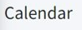
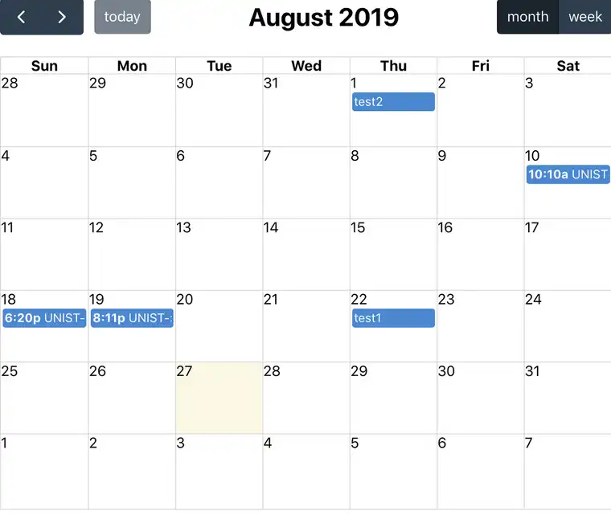
Page Title | 관리자 캘린더 페이지 | Screen ID | SS-RC-01-00-01 | Date | 230620
Author | 변정민 | Screen Path
Description
Detail Description
1 | 일정을 등록하는 부분으로 제목, 수행인원, 내용, 일정범위, 기간을 입력받는다.
2 | 현 회사의 모든 인원의 개인, 부서별, 회사 일정이 모두 표시되며, 일정이 너무 많을경우 드롭다운 형식으로 접었다 필 수 있다.
2-1 | 마우스를 올려놓으면 툴팁으로 일정의 범위를 나타내준다.
4 | 클릭하면 상세정보를 볼 수 있으며, 수정, 삭제작업을 할 수 있다.
5
6
7
8
9
10
화면 설명
모든 일정 관리자 페이지
3
4
1
관리자 페이지
5
6
NAME
7
8
9
이메일
10
2
1
전자결재
일정 등록
2
인사팀
근태관리
제목
Long Event
x
캘린더
캘린더
x
변정민 외 4명
주소록
수행인원
게시판
x
파견갑니다~
내용
예약
x
TODO
x
설문
채팅
개인
부서
회사
일정 기간
~
등록
리셋

Slide 79
Page Title | 관리자 캘린더 페이지 | Screen ID | SS-RC-01-00-01 | Date | 230620
Author | 변정민 | Screen Path
Description
Detail Description
1 | 주소록에서 전사, 부서, 개인조직도를 선택할 수 있으며 해당하는 주소록이 아래 주소록에 표시된다.
2 | 폴더 또는 사원 이메일을 선택하여 받는이 영역으로 등록할 수 있다.
3 | 등록된 폴더 또는 사원 이메일을 선택하여 취소할 수 있다.
4
5
6
7
8
9
10
화면 설명
모든 일정 관리자 페이지(주소록) 일정 수정 영역에서 주소록 버튼을 눌렀을때의 모습
4
관리자 페이지
5
6
NAME
7
8
9
이메일
1
10
일정 수정
전자결재
전사조직도
부서조직도
개인조직도
주소록
받는이
인사팀
근태관리
제목
Long Event
x
전지혜<b001@everycom>
캘린더
캘린더
x
📂 새 폴더
신국현<e001@everycom>
수행인원
변정민 외 4명
주소록
📂 인사부
게시판
📂 거래처
2
x
파견갑니다~
내용
📂 협력업체
예약
x
3
TODO
x
설문
채팅
개인
부서
일정 기간
~
등록
리셋

Slide 80
Page Title | 관리자 캘린더 상세 | Screen ID | SS-RC-01-00-01 | Date | 230620
Author | 변정민 | Screen Path
Description
Detail Description
1 | 선택한 일정의 제목이 input요소에 채워져 있으며, 수정할 수 있다..
2 | 오른쪽 주소록 버튼을 통해 새 모달창에서 인원을 고를 수 있다.
3 | 상세내용을 수정할 수 있다.
4 | 일정을 수행하는 범위를 수정할 수 있다.
5 | 일정 기간을 변경할 수 있다.
6 | 해당 일정을 삭제할 수 있다.
7
8
9
10
화면 설명
이미 등록되어 있는 일정을 눌렀을 때의 화면
관리자 페이지
NAME
이메일
일정 수정
전자결재
일정 수정
1
2
제목
Long Event
인사팀
근태관리
제목
Long Event
x
일정 수행인원
변정민 외 4명
주소록
캘린더
3
캘린더
x
변정민 외 4명
주소록
수행인원
상세 내용
파견갑니다~
게시판
x
파견갑니다~
내용
예약
x
TODO
x
4
설문
개인
부서
채팅
개인
부서
5
일정 기간
~
일정 기간
~
6
수정
삭제
취소
등록
리셋

Slide 81
Page Title | 이메일-관리자 페이지 | Screen ID | SS-RC-01-00-01 | Date | 230620
Author | 변정민 | Screen Path
Description
Detail Description
1
2
3
4
5
6
7
8
9
10
화면 설명
관리자 페이지
NAME
이름: 김지완 부서: 개발팀 이메일 건: 999+
송신자 명
이메일
전자결재
전지혜
부서: 인사
메일
전체 326/547
근태관리
캘린더
삭제
정렬
김지완
부서: 개발
□ |  | 보낸이 | 제목 | 시간
□ |  | a001@microsoft.com | 결재 내역입니다. | 06.12 09:03
□ |  | b001@microsoft.com | 답변드립니다. | 06.12 14:25
□
□
□
게시판
예약
수잔스키
부서: 홍보
TODO
설문
변정민
부서: 용병
채팅
이수진
부서: 회외
Notes:
이메일 , 결제 ,

Slide 82
Page Title | 이메일-관리자 페이지 | Screen ID | SS-RC-01-00-01 | Date | 230620
Author | 변정민 | Screen Path
Description
Detail Description
1
2
3
4
5
6
7
8
9
10
화면 설명
관리자 페이지
NAME
이름: 김지완 부서: 개발팀 이메일 건: 999+
송신자 명
이메일
목록
26/50
전자결재
전지혜
부서: 인사
초안 첨부합니다.
근태관리
보낸사람
변정민<a001@everyware.com>
캘린더
김지완
부서: 개발
받는사람
신국현<b001@everyware.com>
김지완<b001@everyware.com>
게시판
참조
전지혜<b001@everyware.com>
이수진<b001@everyware.com>
모두저장
예약
수잔스키
부서: 홍보
첨부파일
TODO
설문
말씀하신 초안 첨부하여 메일 드립니다.
변정민
부서: 용병
채팅
이수진
부서: 회외
주고받은메일
​ ​ | 신국현b001@microsoft.com​ | [받은메일함]초안 작성 부탁해요..​ | 06.12 14:25​
​ ​ | 변정민b001@microsoft.com​ | [보낸메일함]초안 첨부합니다​ | 06.13 14:25​
Notes:
이메일 , 결제 ,

Slide 83
Page Title | 근태관리 | Screen ID |  | Date | 23.06.27
Author | 이수진 | Screen Path | 근태관리>근로그룹
Description | 근로그룹설정하기
Detail Description
1 | 근로그룹을 추가할 수 있다.
2 | 근로그룹 상세내역을 확인할 수 있다.
3
4
5
6
7
8
9
10
화면 설명
근태관리
NAME
근로그룹설정
이메일
1
전자결재
+ 근로그룹 추가하기
여기 있는 것들 활용
근태관리
그룸명 | 근무시간 | 휴게시간 | 그룹정보
일반근로제 | 09:00 – 18:00 | 12:00 – 13:00 | 인원: _명
- | - | - | -
캘린더
캘린더
2
게시판
1
2
3
예약
4
5
6
TODO
7
8
9
개인주소록 등록
설문
10
채팅

Slide 84
Page Title | 근태관리 | Screen ID |  | Date | 23.06.27
Author | 이수진 | Screen Path | 근태관리>근로그룹
Description | 근로그룹설정하기
Detail Description
1 | 새 그룹을 등록할 수 있다.
2 | 취소할 수 있다.
3
4
5
6
7
8
9
10
화면 설명
근태관리
NAME
근로그룹설정
이메일
새 그룹 등록
전자결재
+ 근로그룹 추가하기
여기 있는 것들 활용
근태관리
그룸명 | 근무시간 | 휴게시간 | 그룹정보
일반근로제 | 09:00 – 18:00 | 12:00 – 13:00 | 인원: _명
- | - | - | -
근로제 그룹명
그룹명을 입력하세요.
캘린더
캘린더
게시판
출근시간
출근시간을 입력하세요.
1
2
3
예약
퇴근시간을 입력하세요.
4
5
6
퇴근시간
TODO
7
8
9
개인주소록 등록
휴게시간
휴게시간을 입력하세요.
설문
10
채팅
2
1
취소
저장

Slide 85
Page Title | 근태관리 | Screen ID |  | Date | 23.06.27
Author | 이수진 | Screen Path | 근태관리>근로그룹
Description | 근로그룹설정하기
Detail Description
1 | 근로그룹을 삭제할 수 있다.
2 | 취소할 수 있다.
3
4
5
6
7
8
9
10
화면 설명
근태관리
NAME
근로그룹설정
이메일
근로그룹
전자결재
+ 근로그룹 추가하기
여기 있는 것들 활용
근태관리
그룸명 | 근무시간 | 휴게시간 | 그룹정보
일반근로제 | 09:00 – 18:00 | 12:00 – 13:00 | 인원: _명
- | - | - | -
근로제 그룹명
일반근로제
캘린더
캘린더
09:00
게시판
출근시간
1
2
3
예약
퇴근시간
18:00
4
5
6
TODO
휴게시간
12:00 ~ 13:00
7
8
9
개인주소록 등록
설문
10
채팅
근무시간
8시간
2
1
취소
삭제

Slide 86
Page Title | 근태관리 | Screen ID |  | Date | 23.06.27
Author | 이수진 | Screen Path | 근태관리>근속연수별휴가일수
Description | 근속연수별휴가일수 설정하기
Detail Description
1 | 행을 추가한다.
2 | 선택한 행을 삭제한다.
3 | 변경된 사항을 저장한다.
4
5
6
7
8
9
10
화면 설명
근태관리
NAME
근속연수별휴가일수
이메일
전자결재
1
2
3
추가
삭제
저장
여기 있는 것들 활용
근태관리
캘린더
□ | 근속연수 | 휴가일수
□ | 1 | 15
□ | 2 | 15
□ | 3 | 16
□ | 4 | 16
□ | 5 | 17
□ | 6 | 17
□ | 7 | 18
□ | 8 | 18
□ | - | -
캘린더
게시판
1
2
3
예약
4
5
6
TODO
7
8
9
개인주소록 등록
설문
10
채팅

Slide 87
Page Title | 근태관리 | Screen ID |  | Date | 23.06.27
Author | 이수진 | Screen Path | 근태관리>휴가항목설정
Description | 휴가항목설정하기
Detail Description
1 | 행을 추가한다.
2 | 행을 삭제한다.
3 | 변경된 사항을 저장한다.
4
5
6
7
8
9
10
화면 설명
근태관리
NAME
휴가항목
이메일
전자결재
1
2
3
추가
삭제
저장
여기 있는 것들 활용
근태관리
캘린더
휴가구분 | 차감일수 | 소요시간 | 휴가설명
종일휴가 | 1 | - | 하루 단위로 사용한 휴가입니다.
- | - | - | -
캘린더
게시판
1
2
3
예약
4
5
6
TODO
7
8
9
개인주소록 등록
설문
10
채팅

